Slide 1
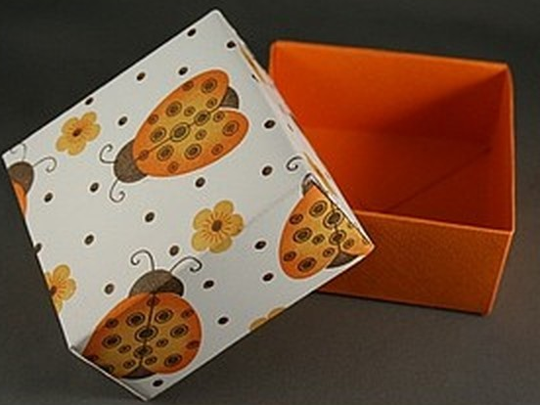

КЗ Білоцерківської міської ради
Клуб за місцем проживання «Прометей»
ПОДАРУНКОВА СКРИНЬКА
Автор проекту:
керівник гуртка Луппова А.М.

Slide 2
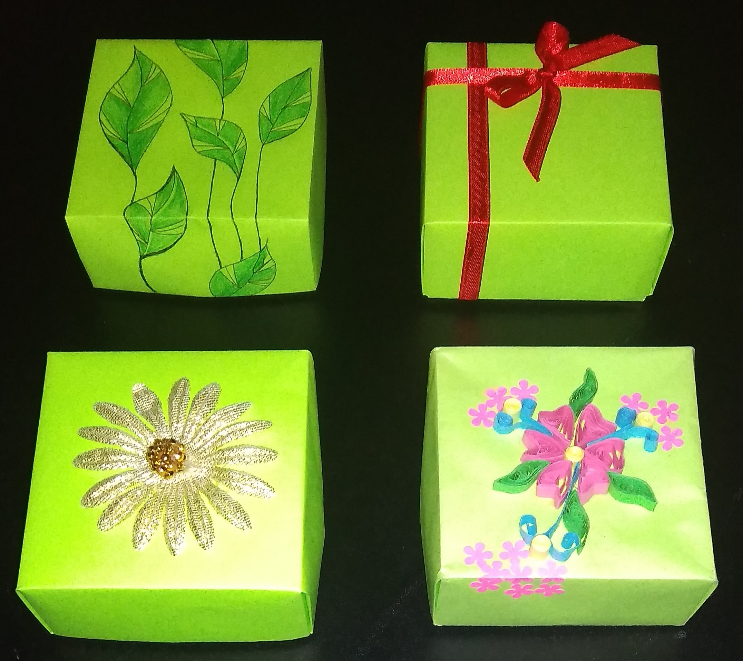

Slide 3
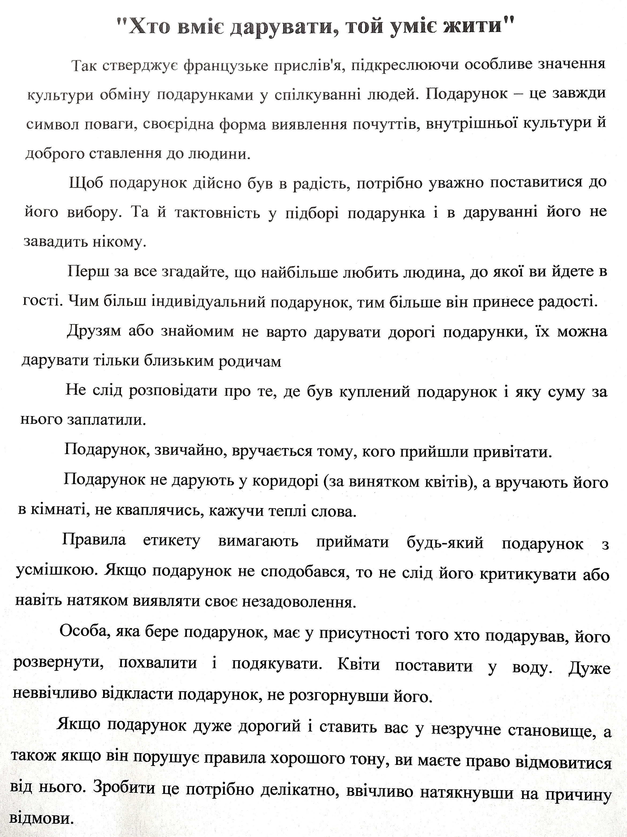

Slide 4
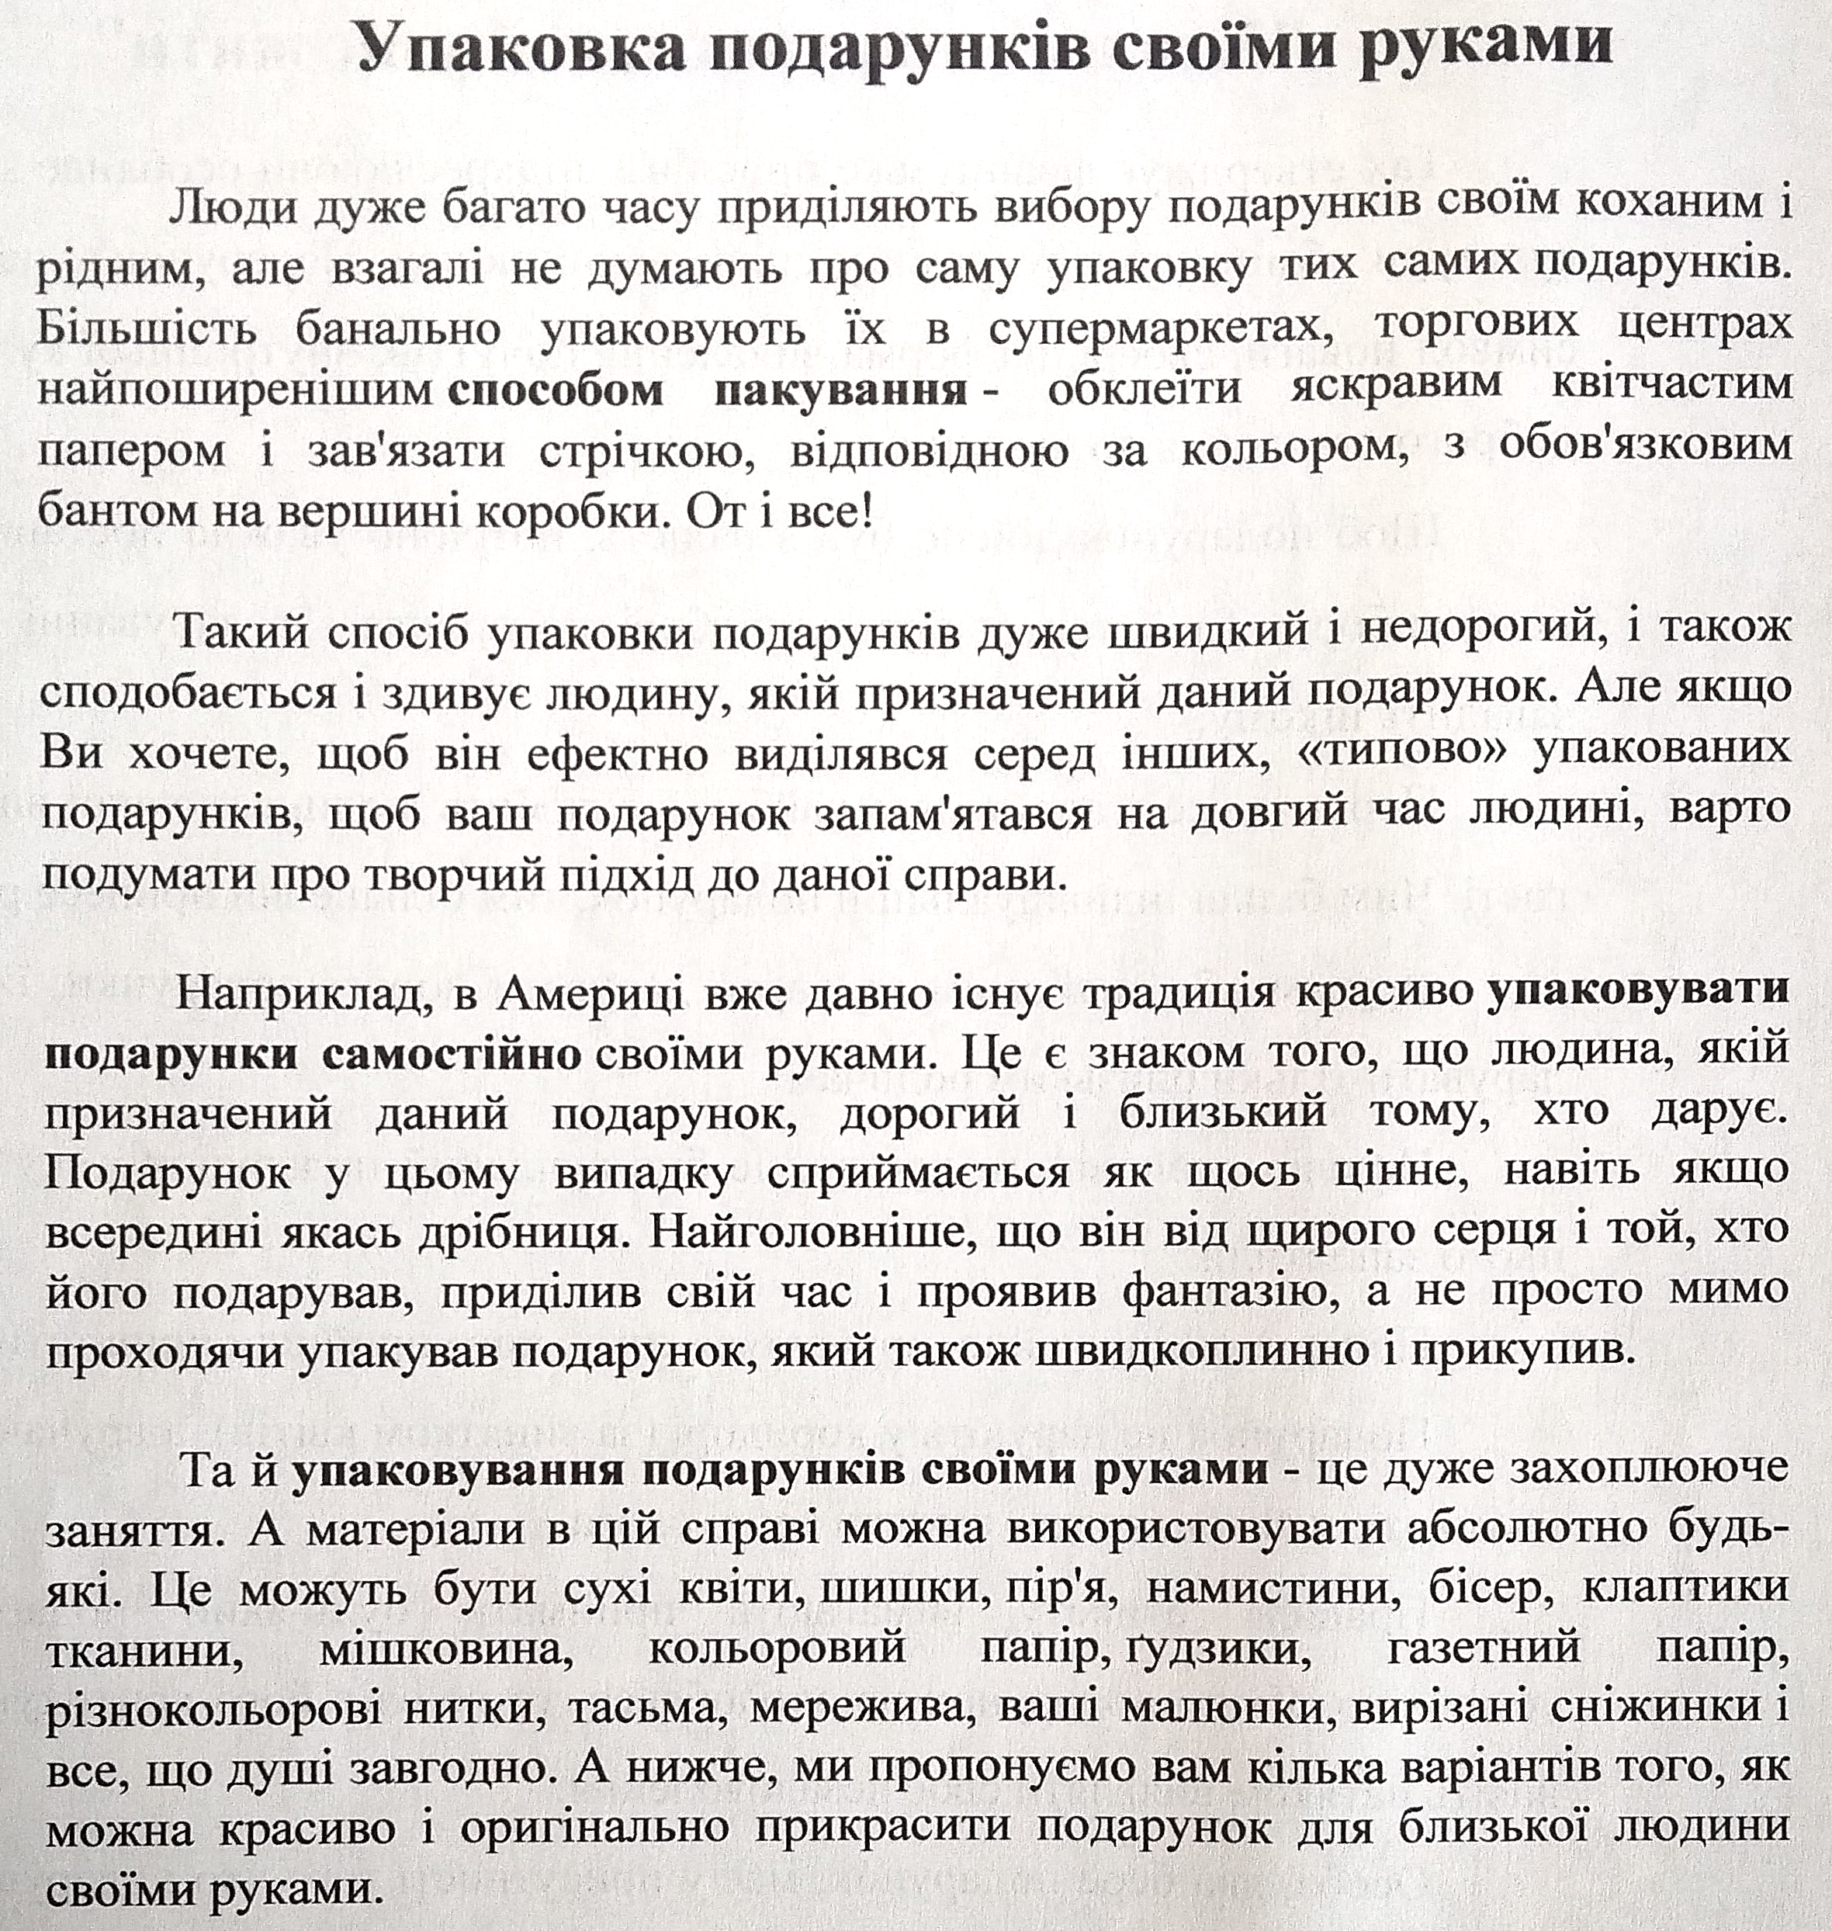

Slide 5
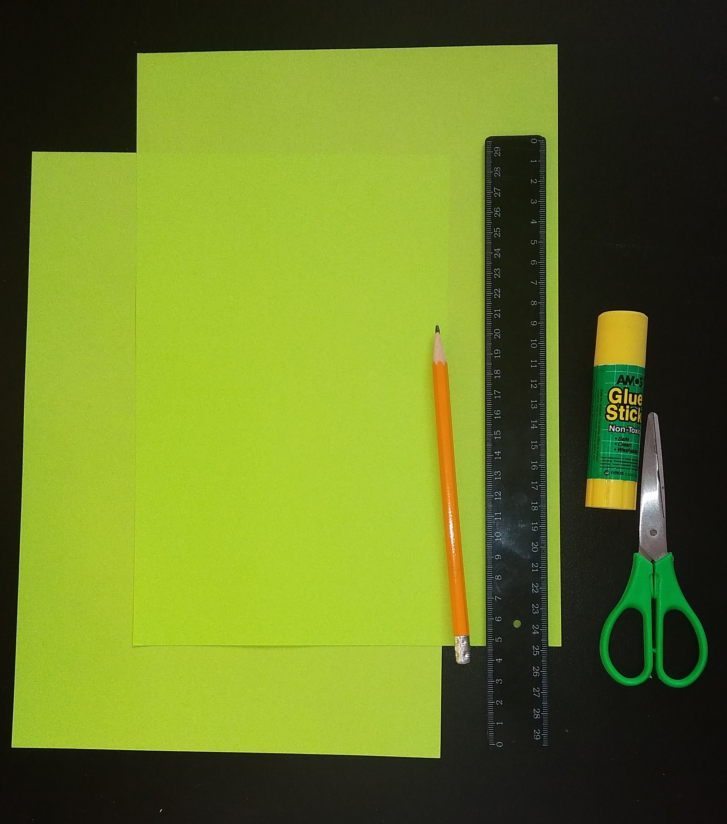
Для роботи потрібно:
2 аркуші паперу А4
Ножиці
Олівець
Лінійка
Клей
Оздоблення за власним вибором

Slide 6
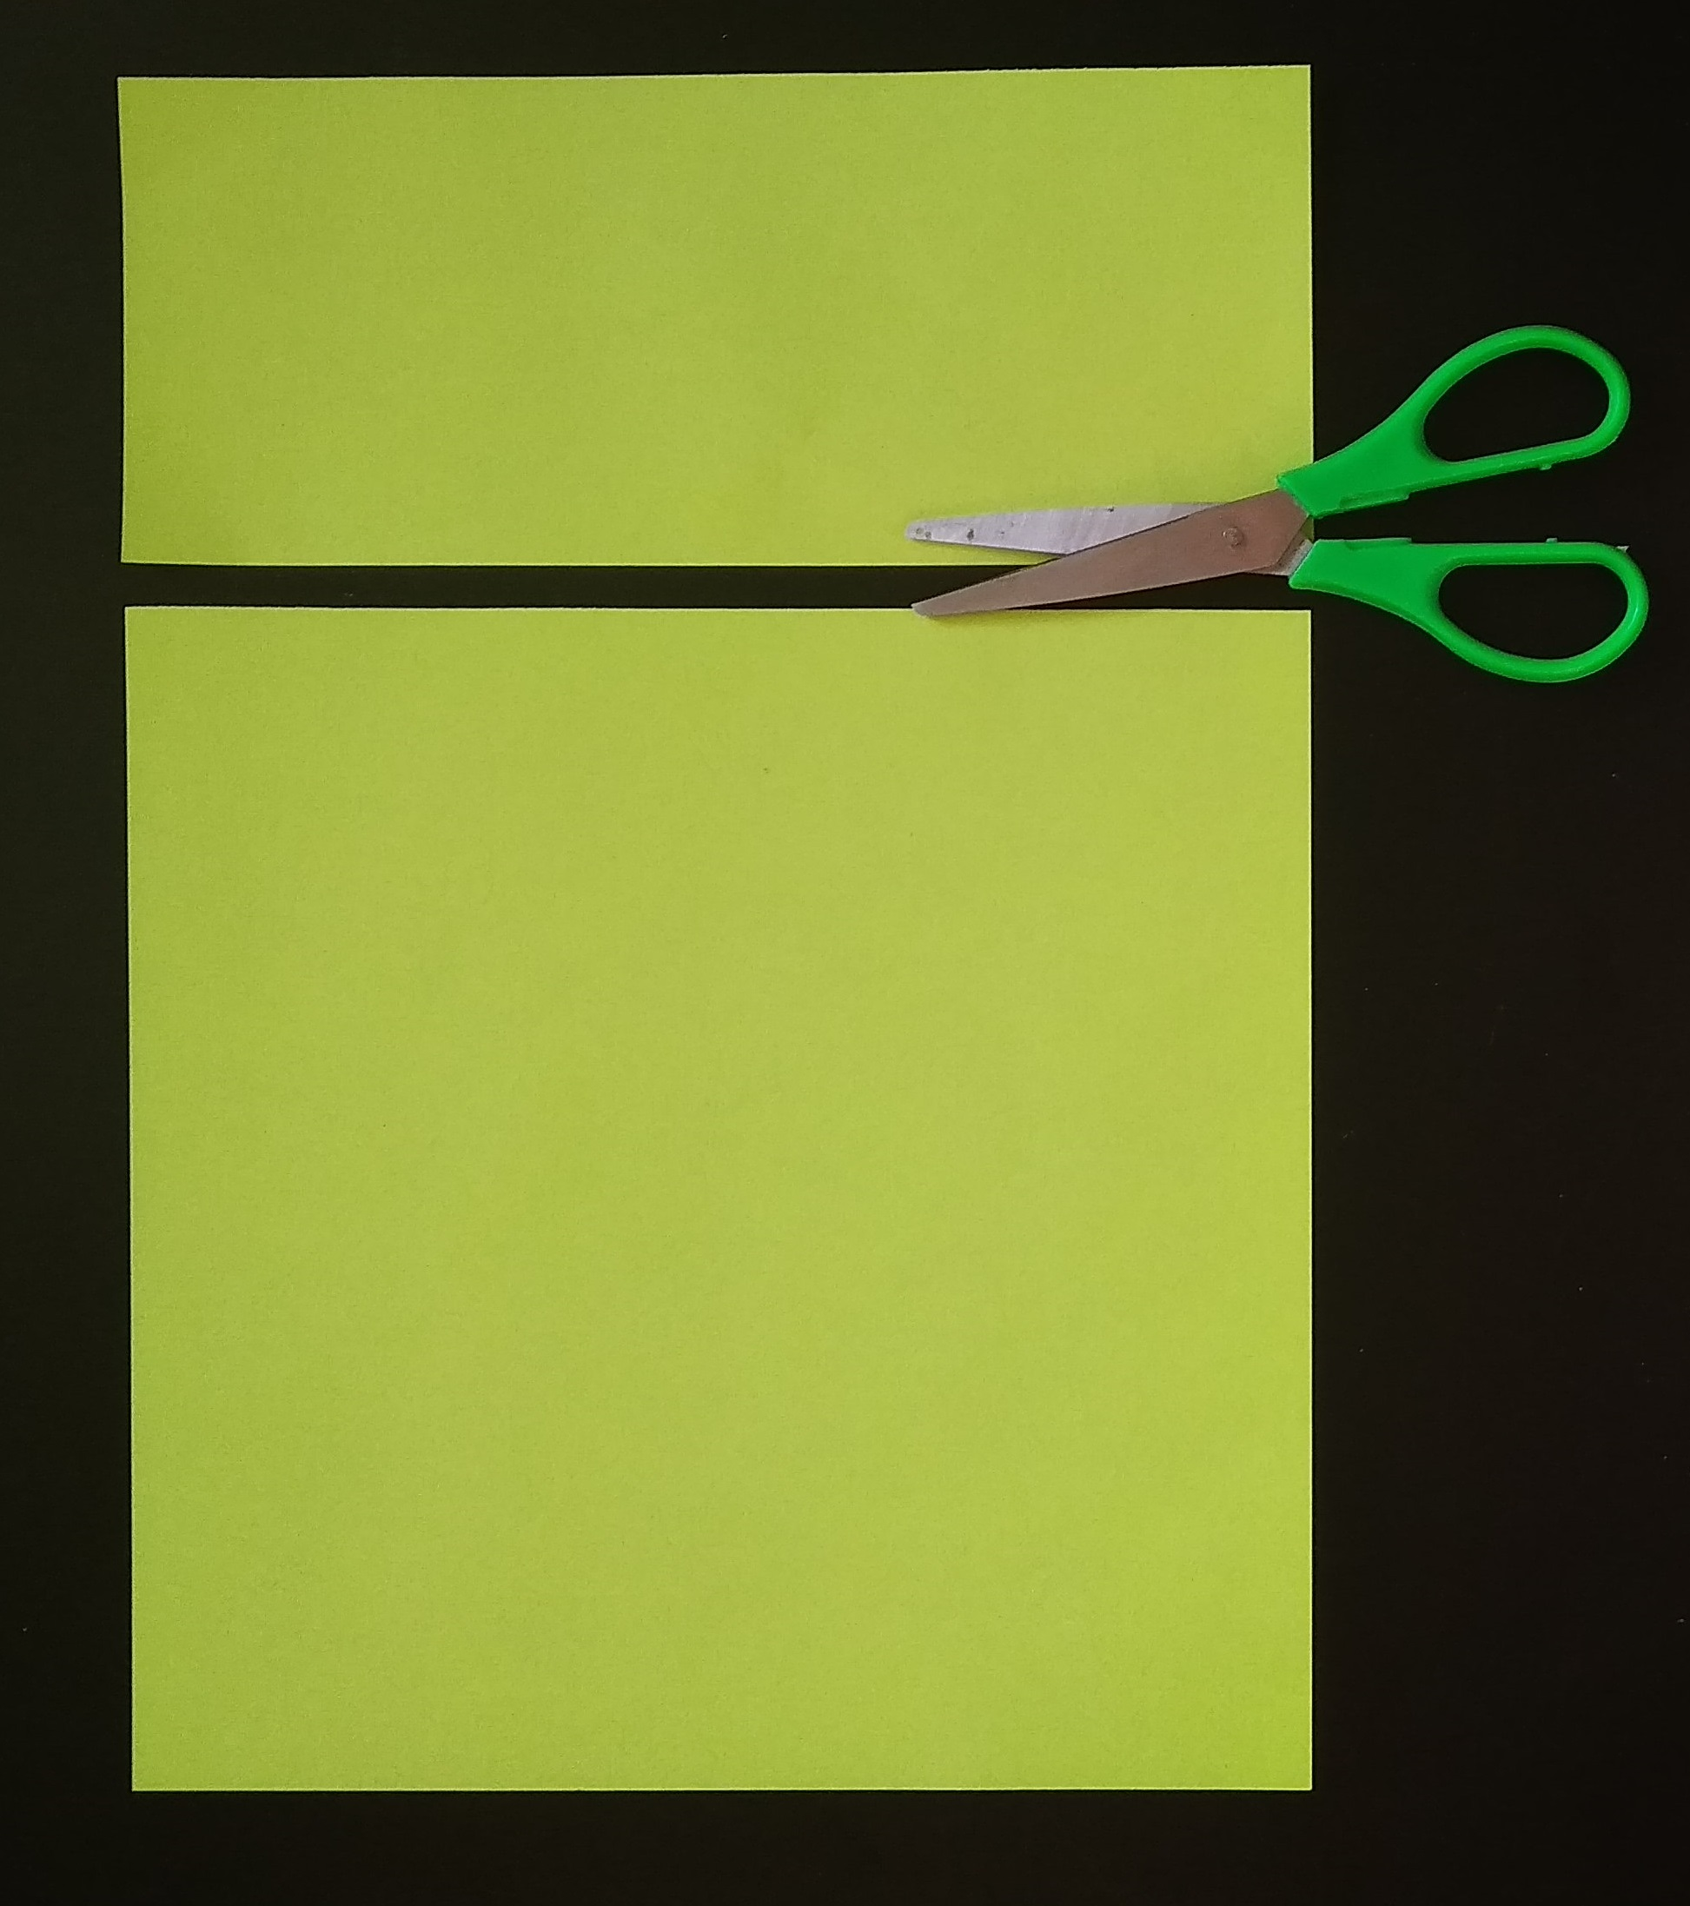
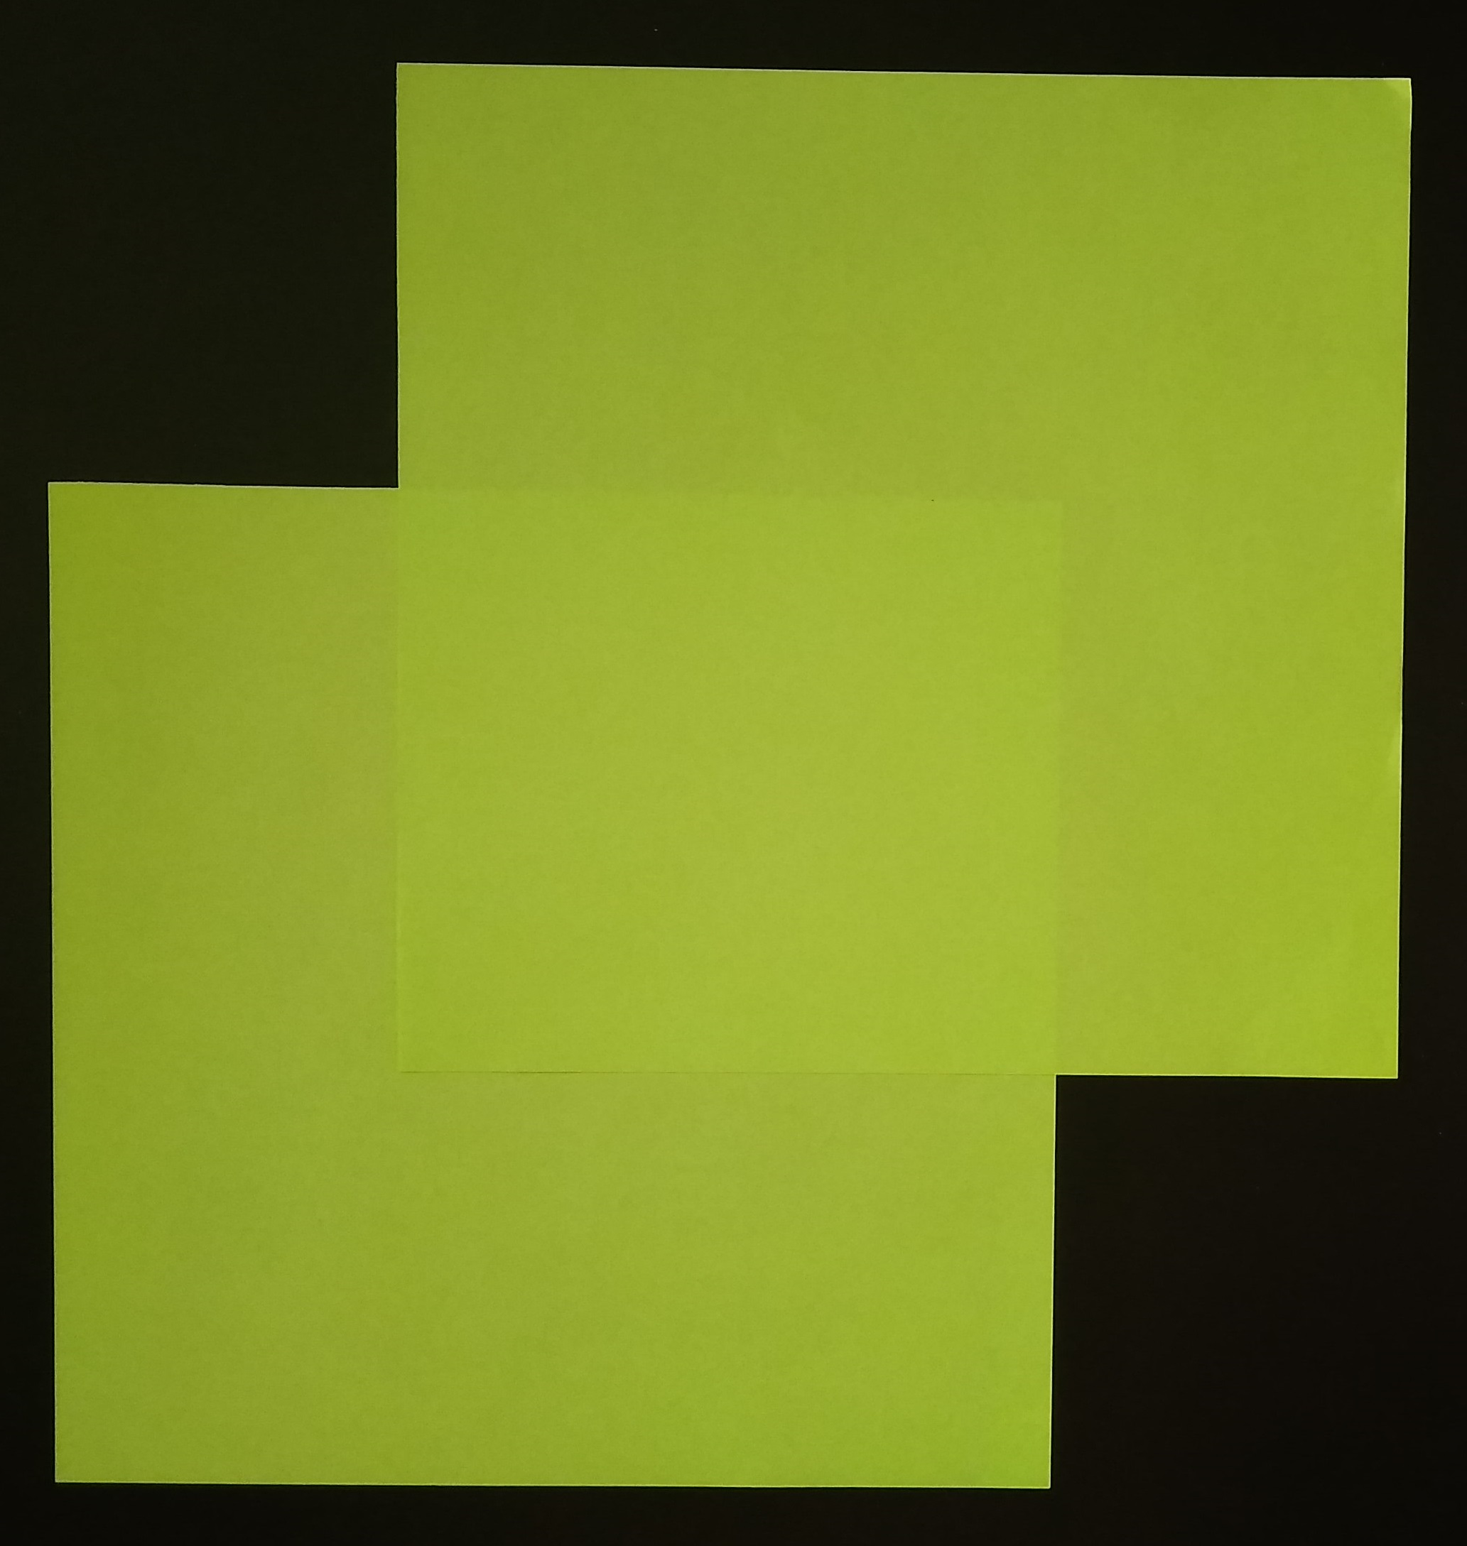
Із паперу А4 вирізати 2 квадрати 21х21 см

Slide 7
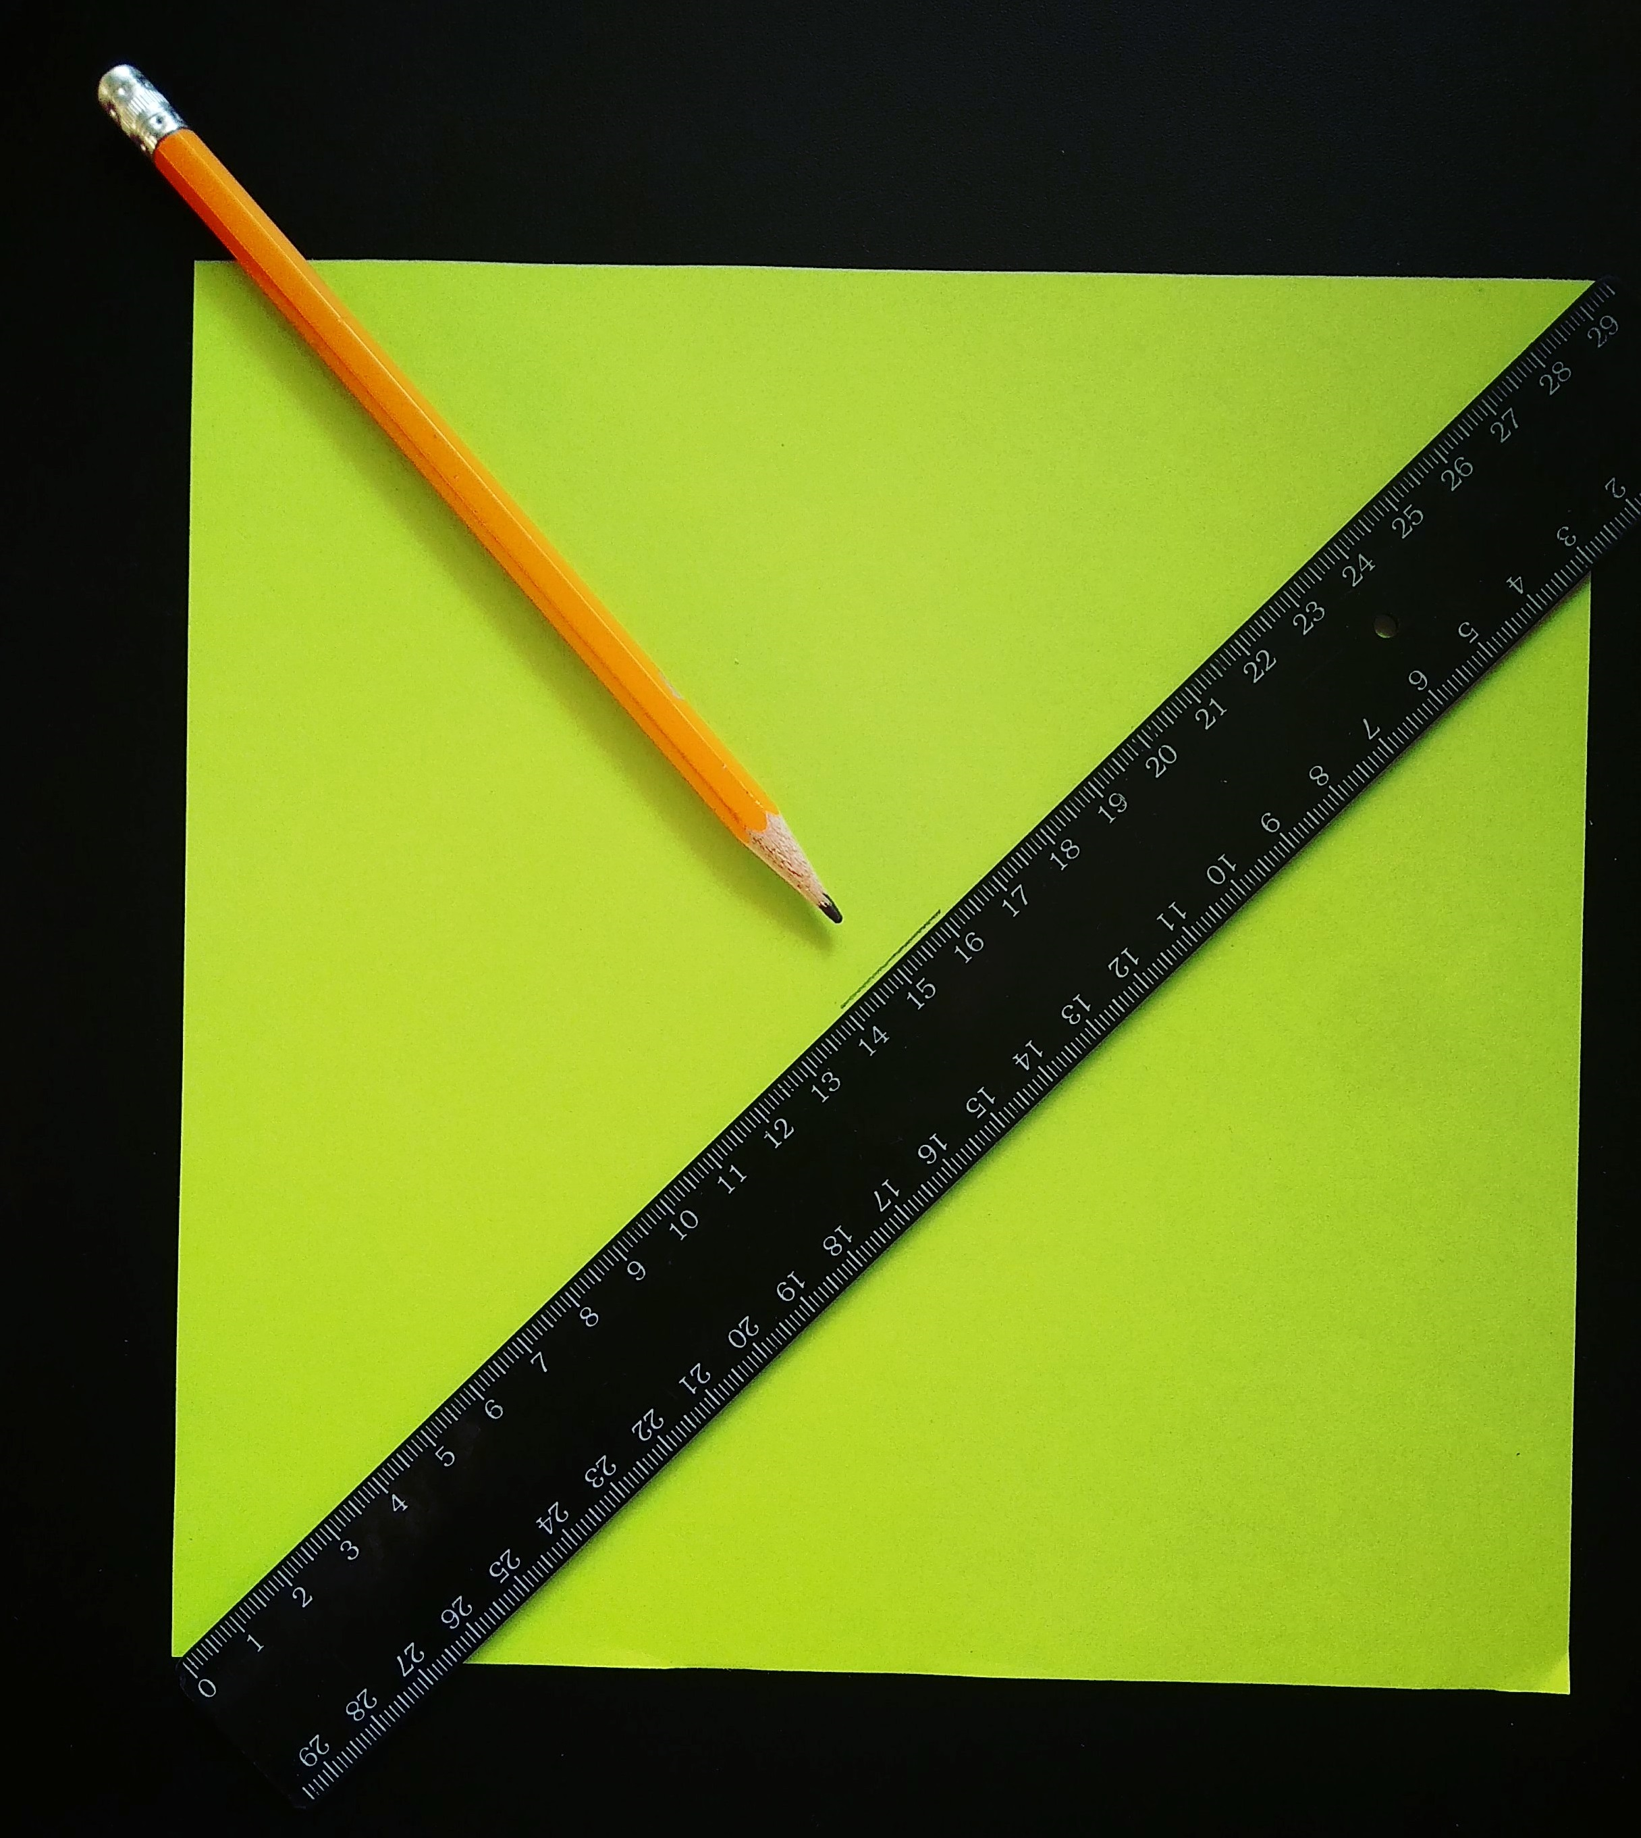
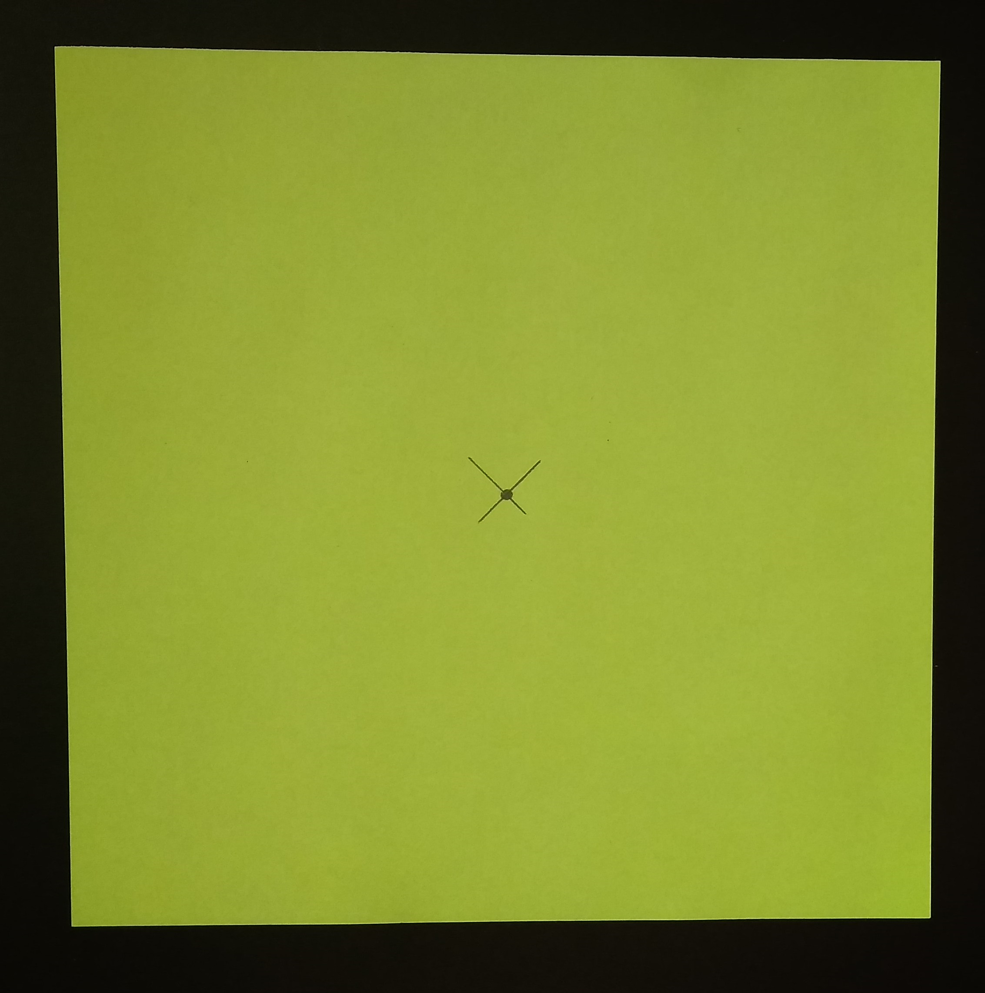
Позначити центр, з’єднуючи лінійкою протилежні кути квадрата

Slide 8
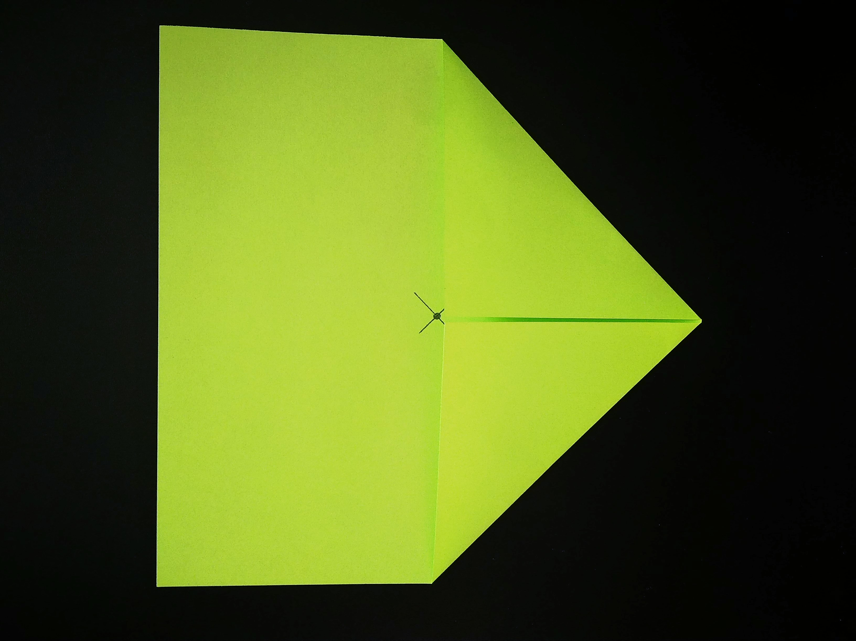
Всі 4 кути загнути до центру

Slide 9
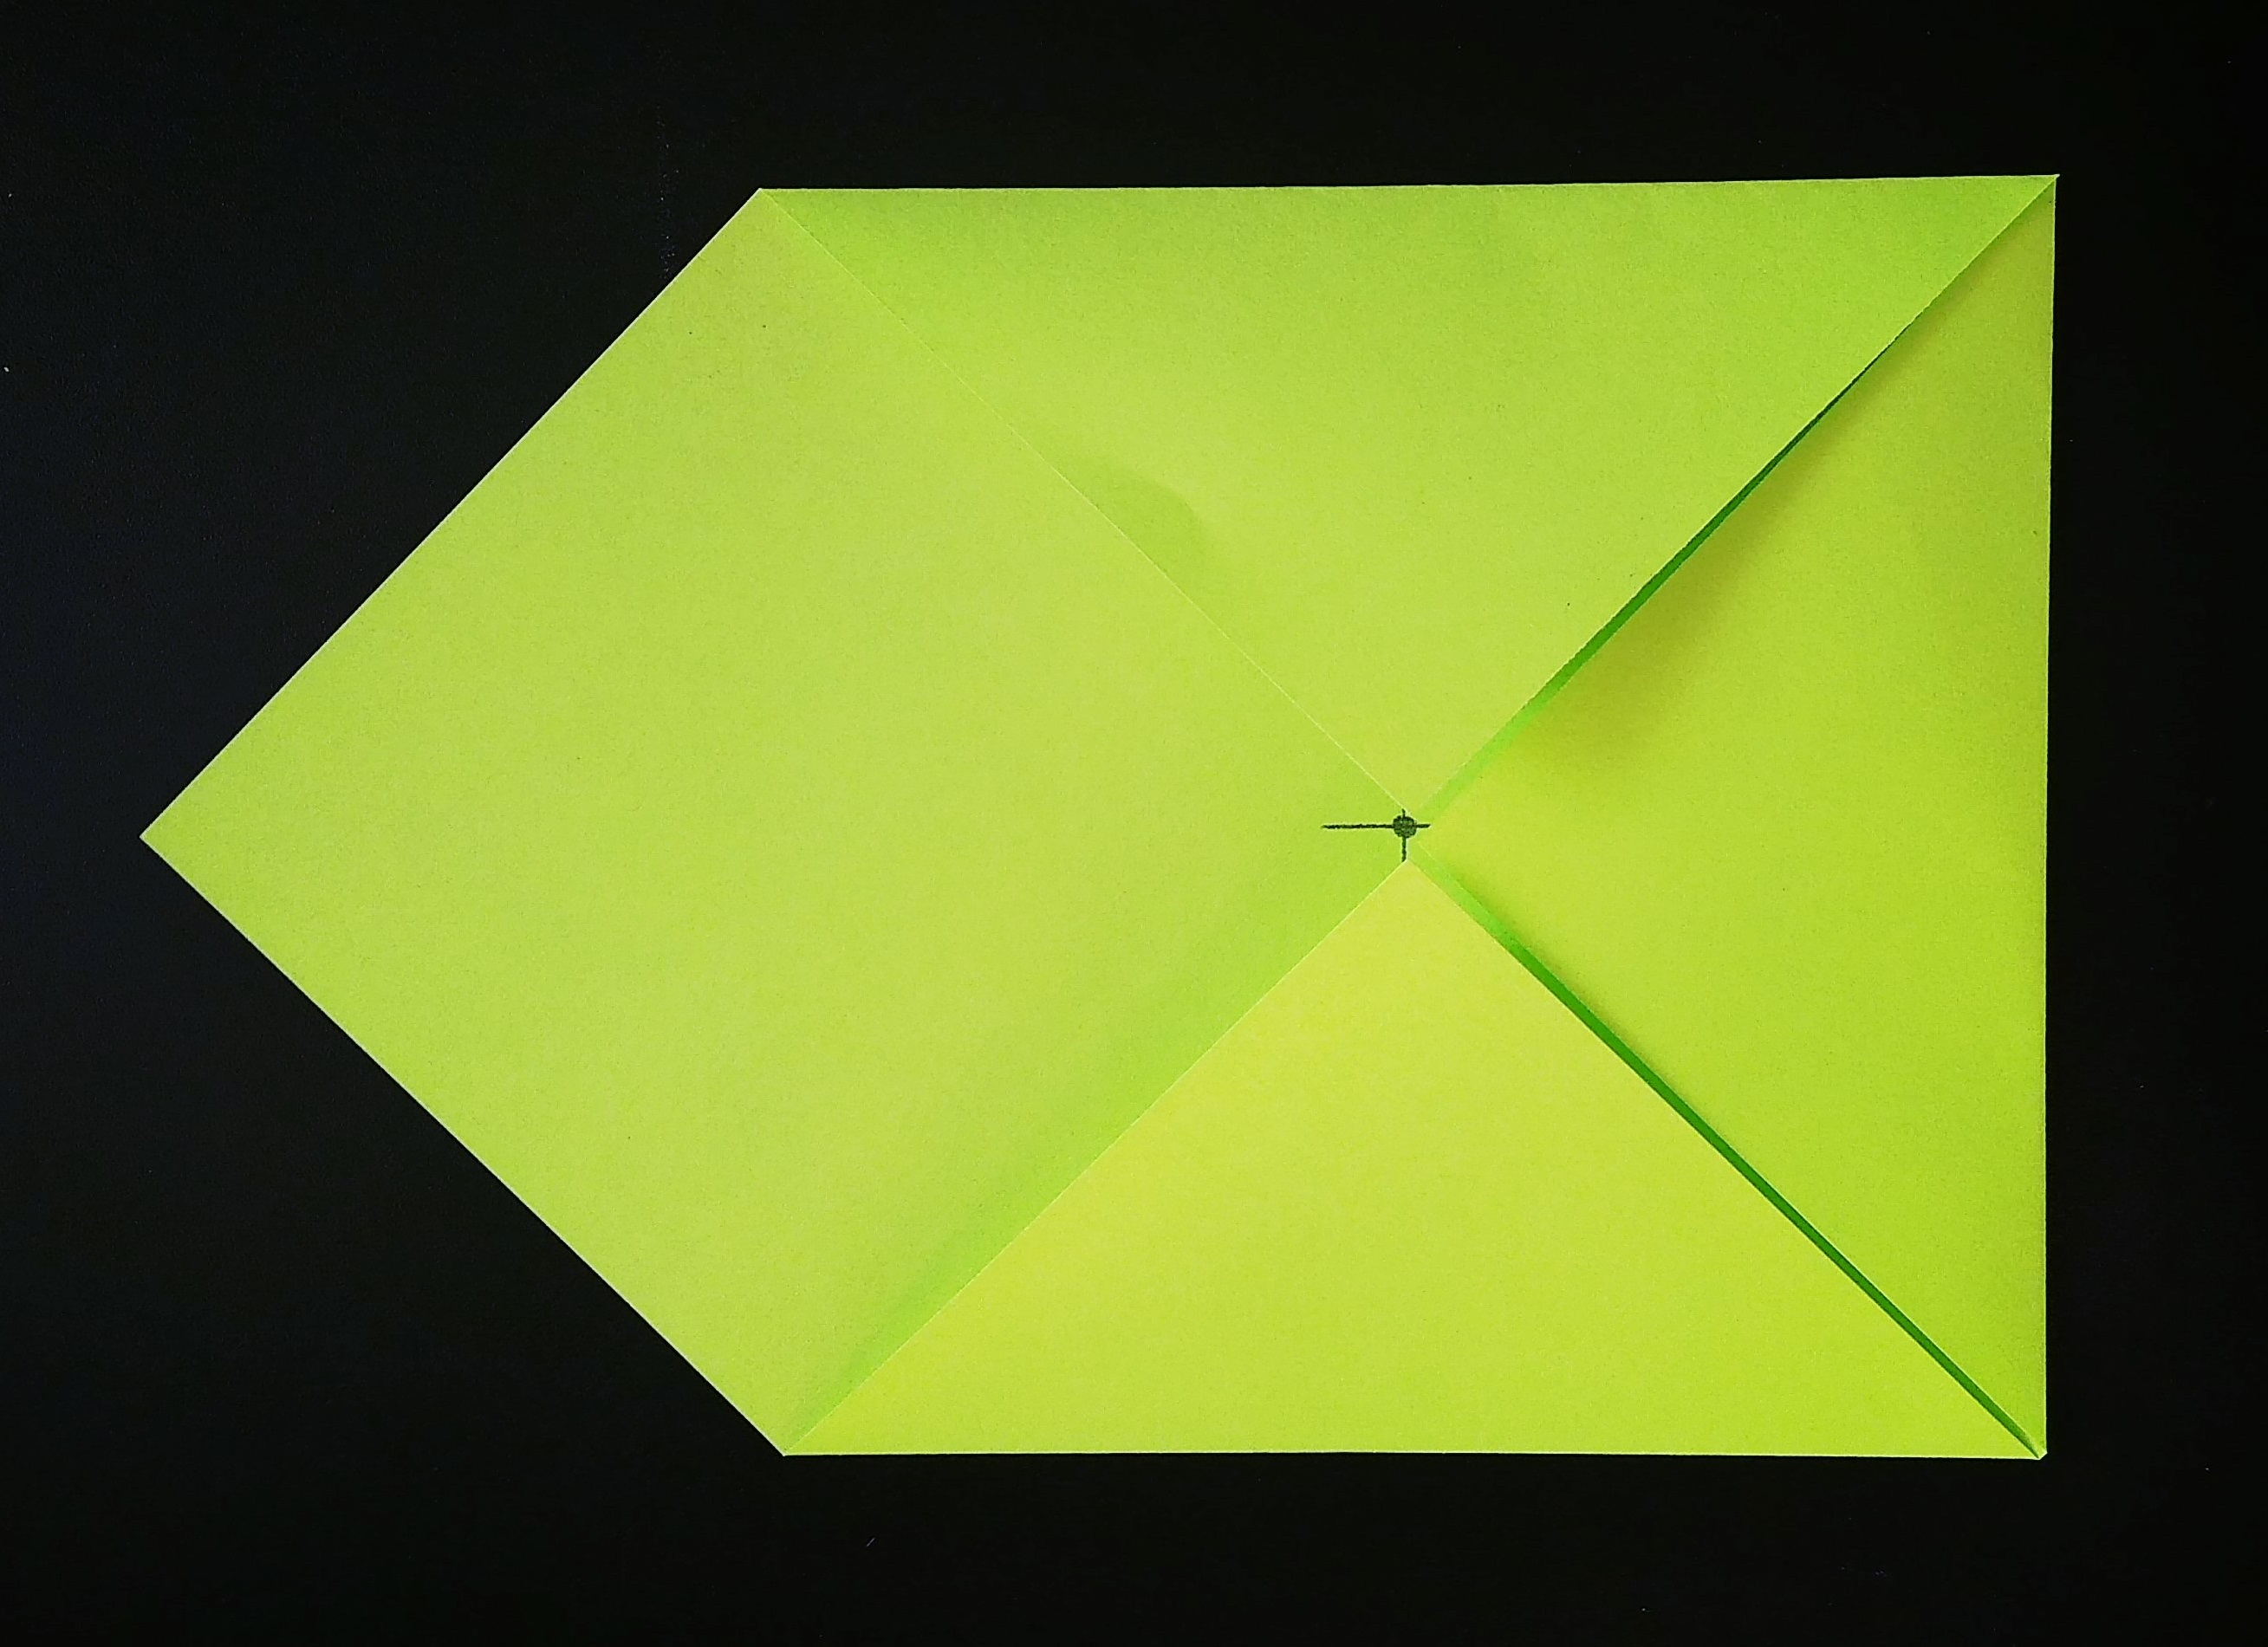
Всі 4 кути загнути до центру

Slide 10
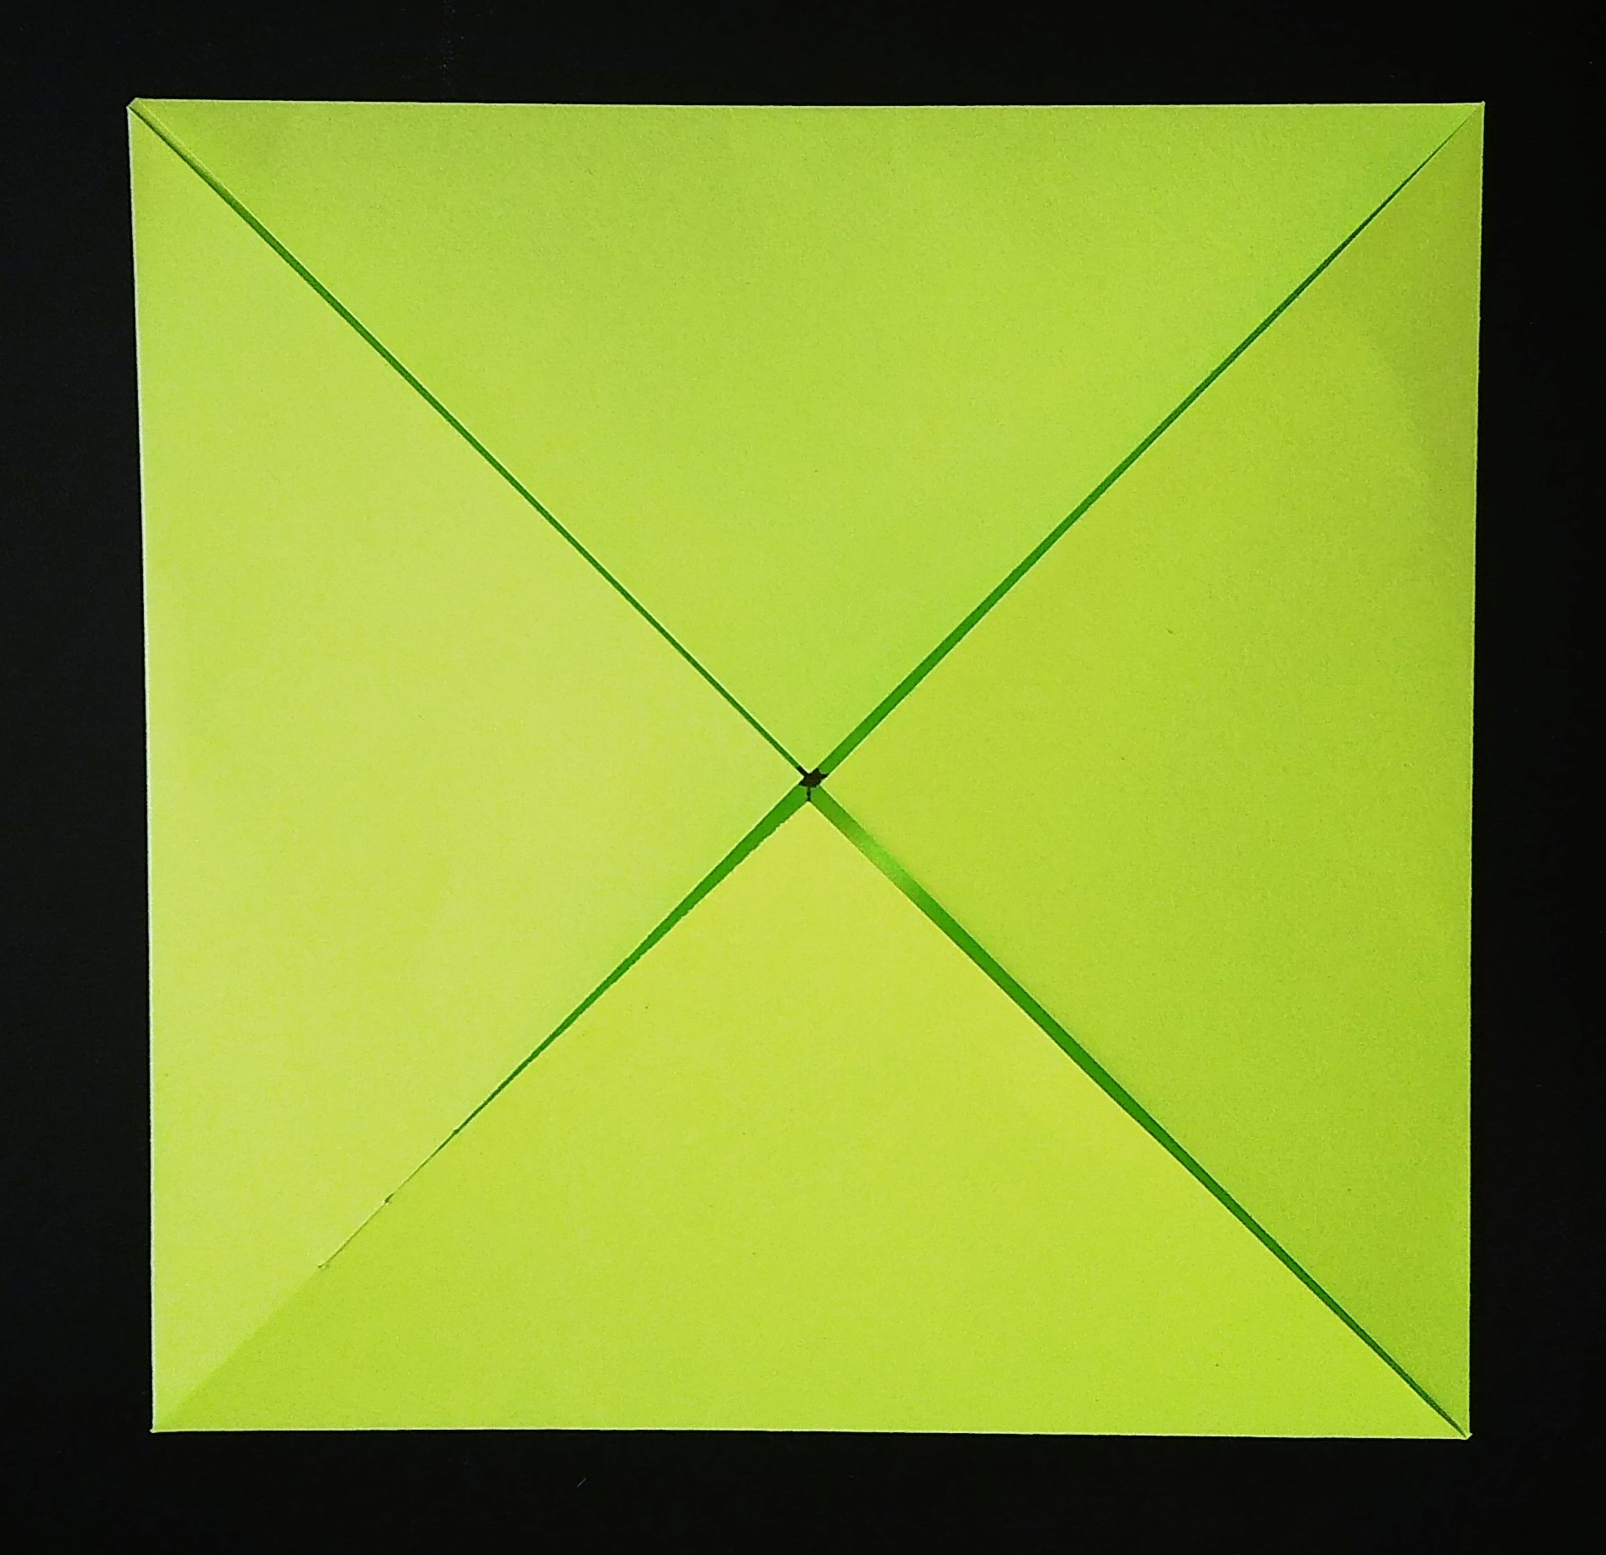
Отримуємо «конверт»

Slide 11
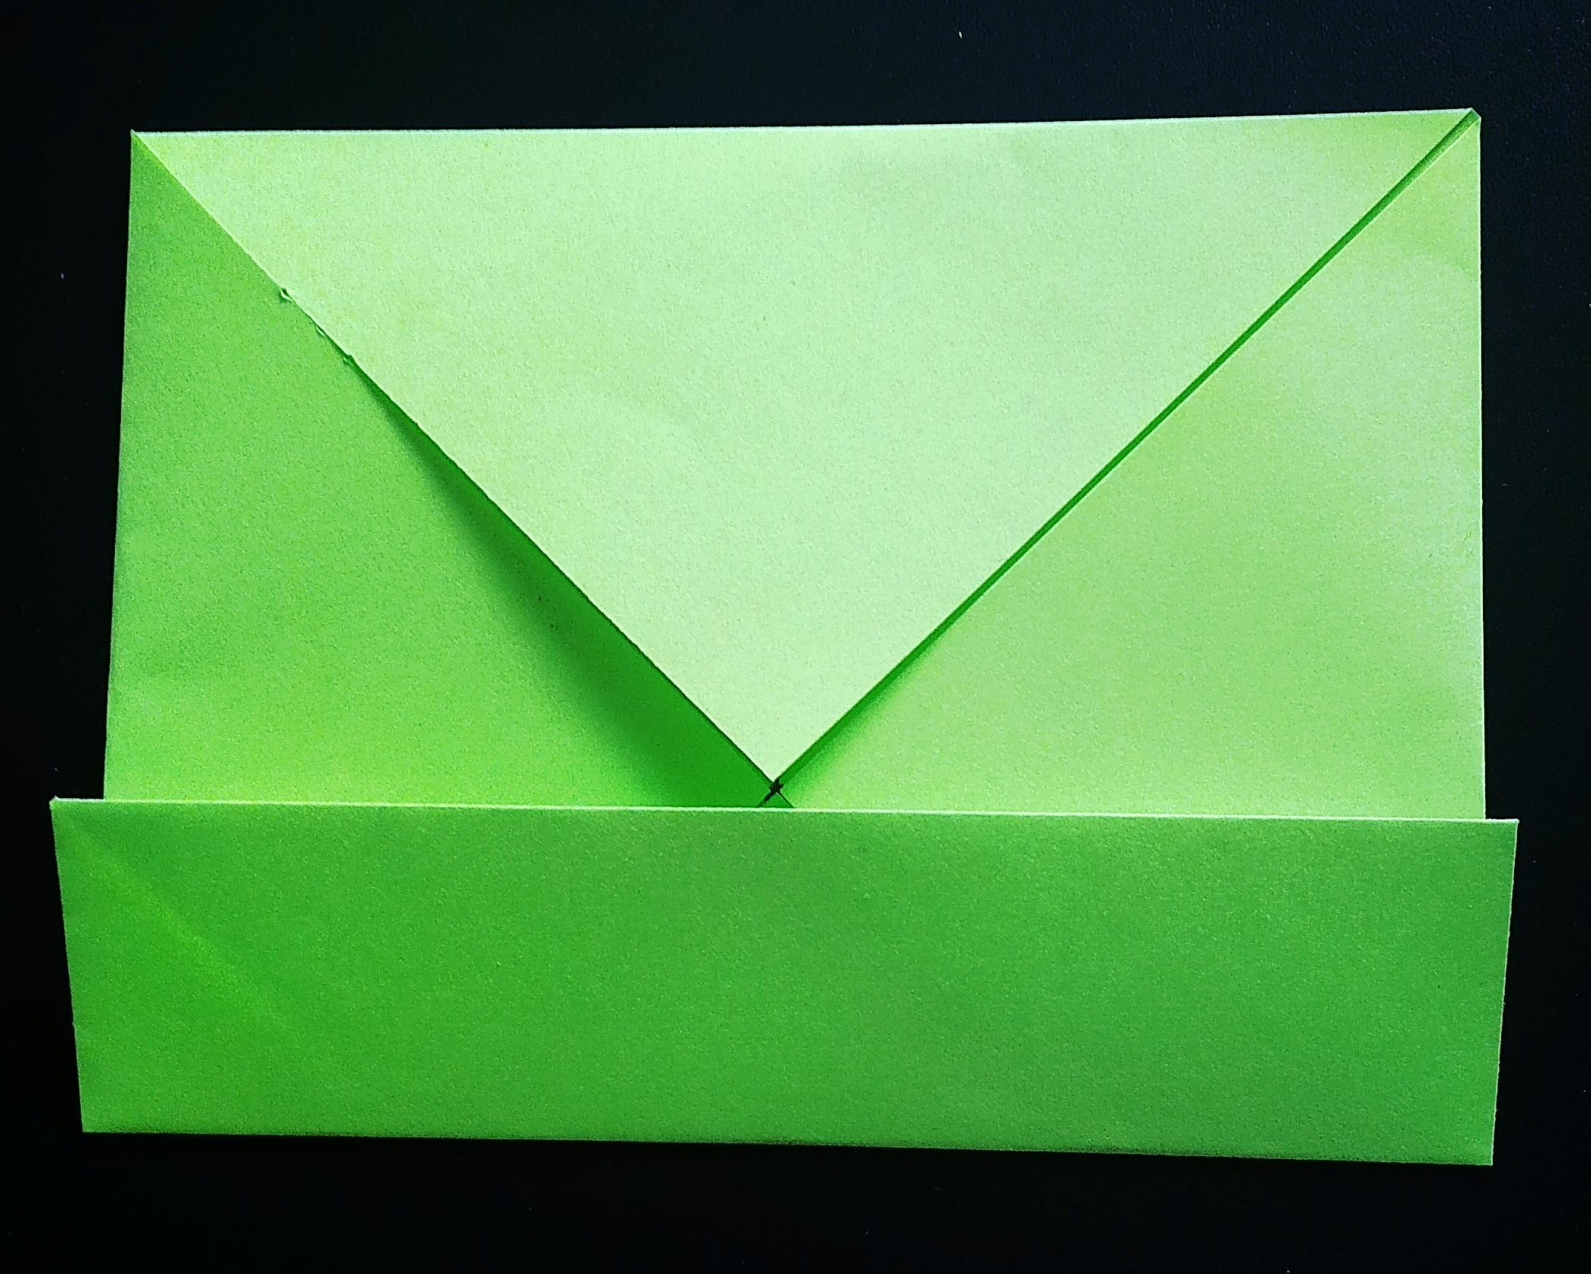
Загнути протилежні сторони «конверту» до середини

Slide 12
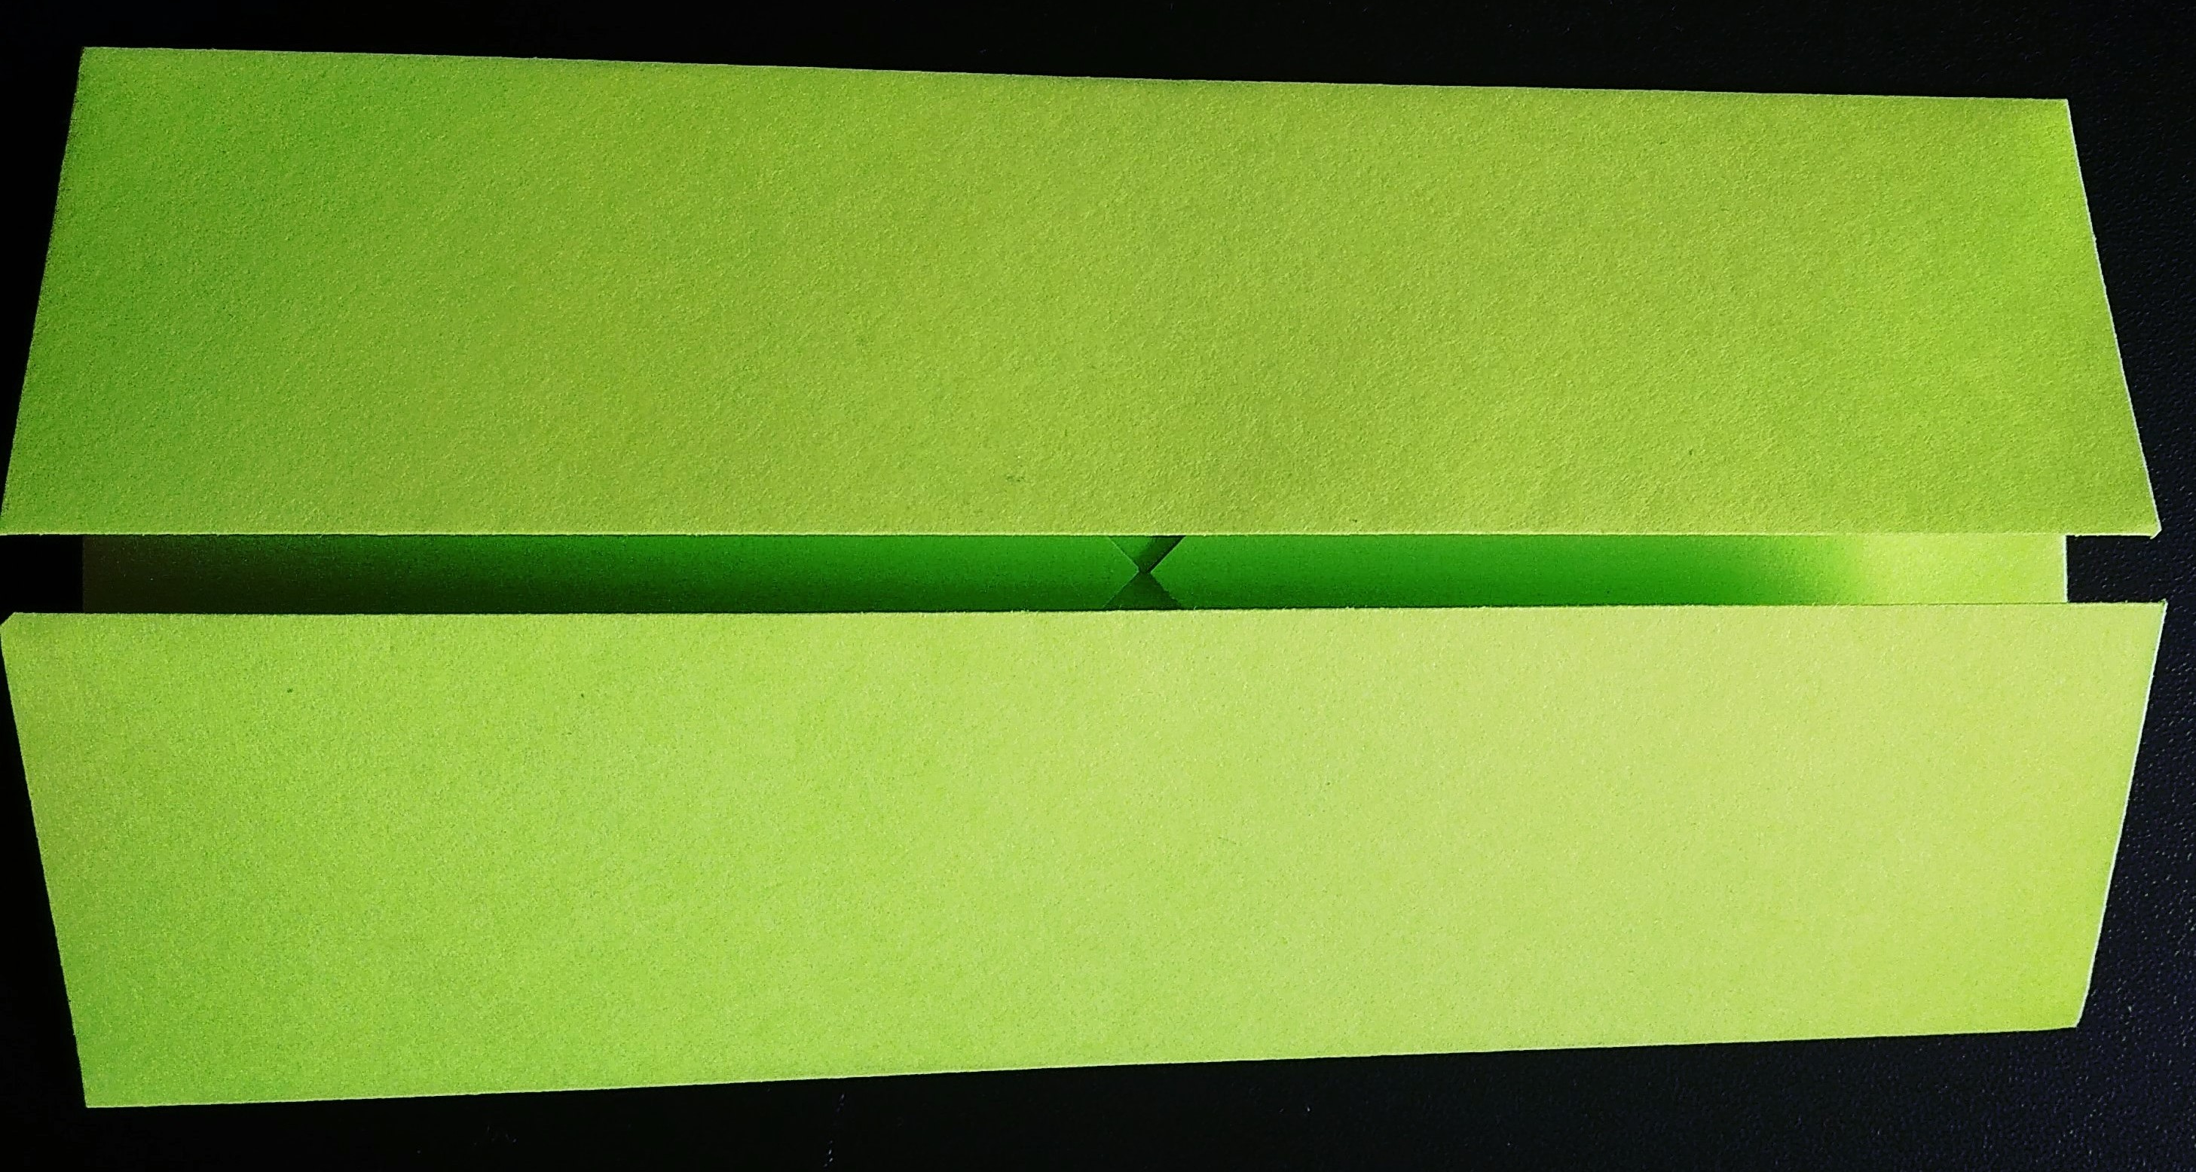
Отримуємо «двері»

Slide 13
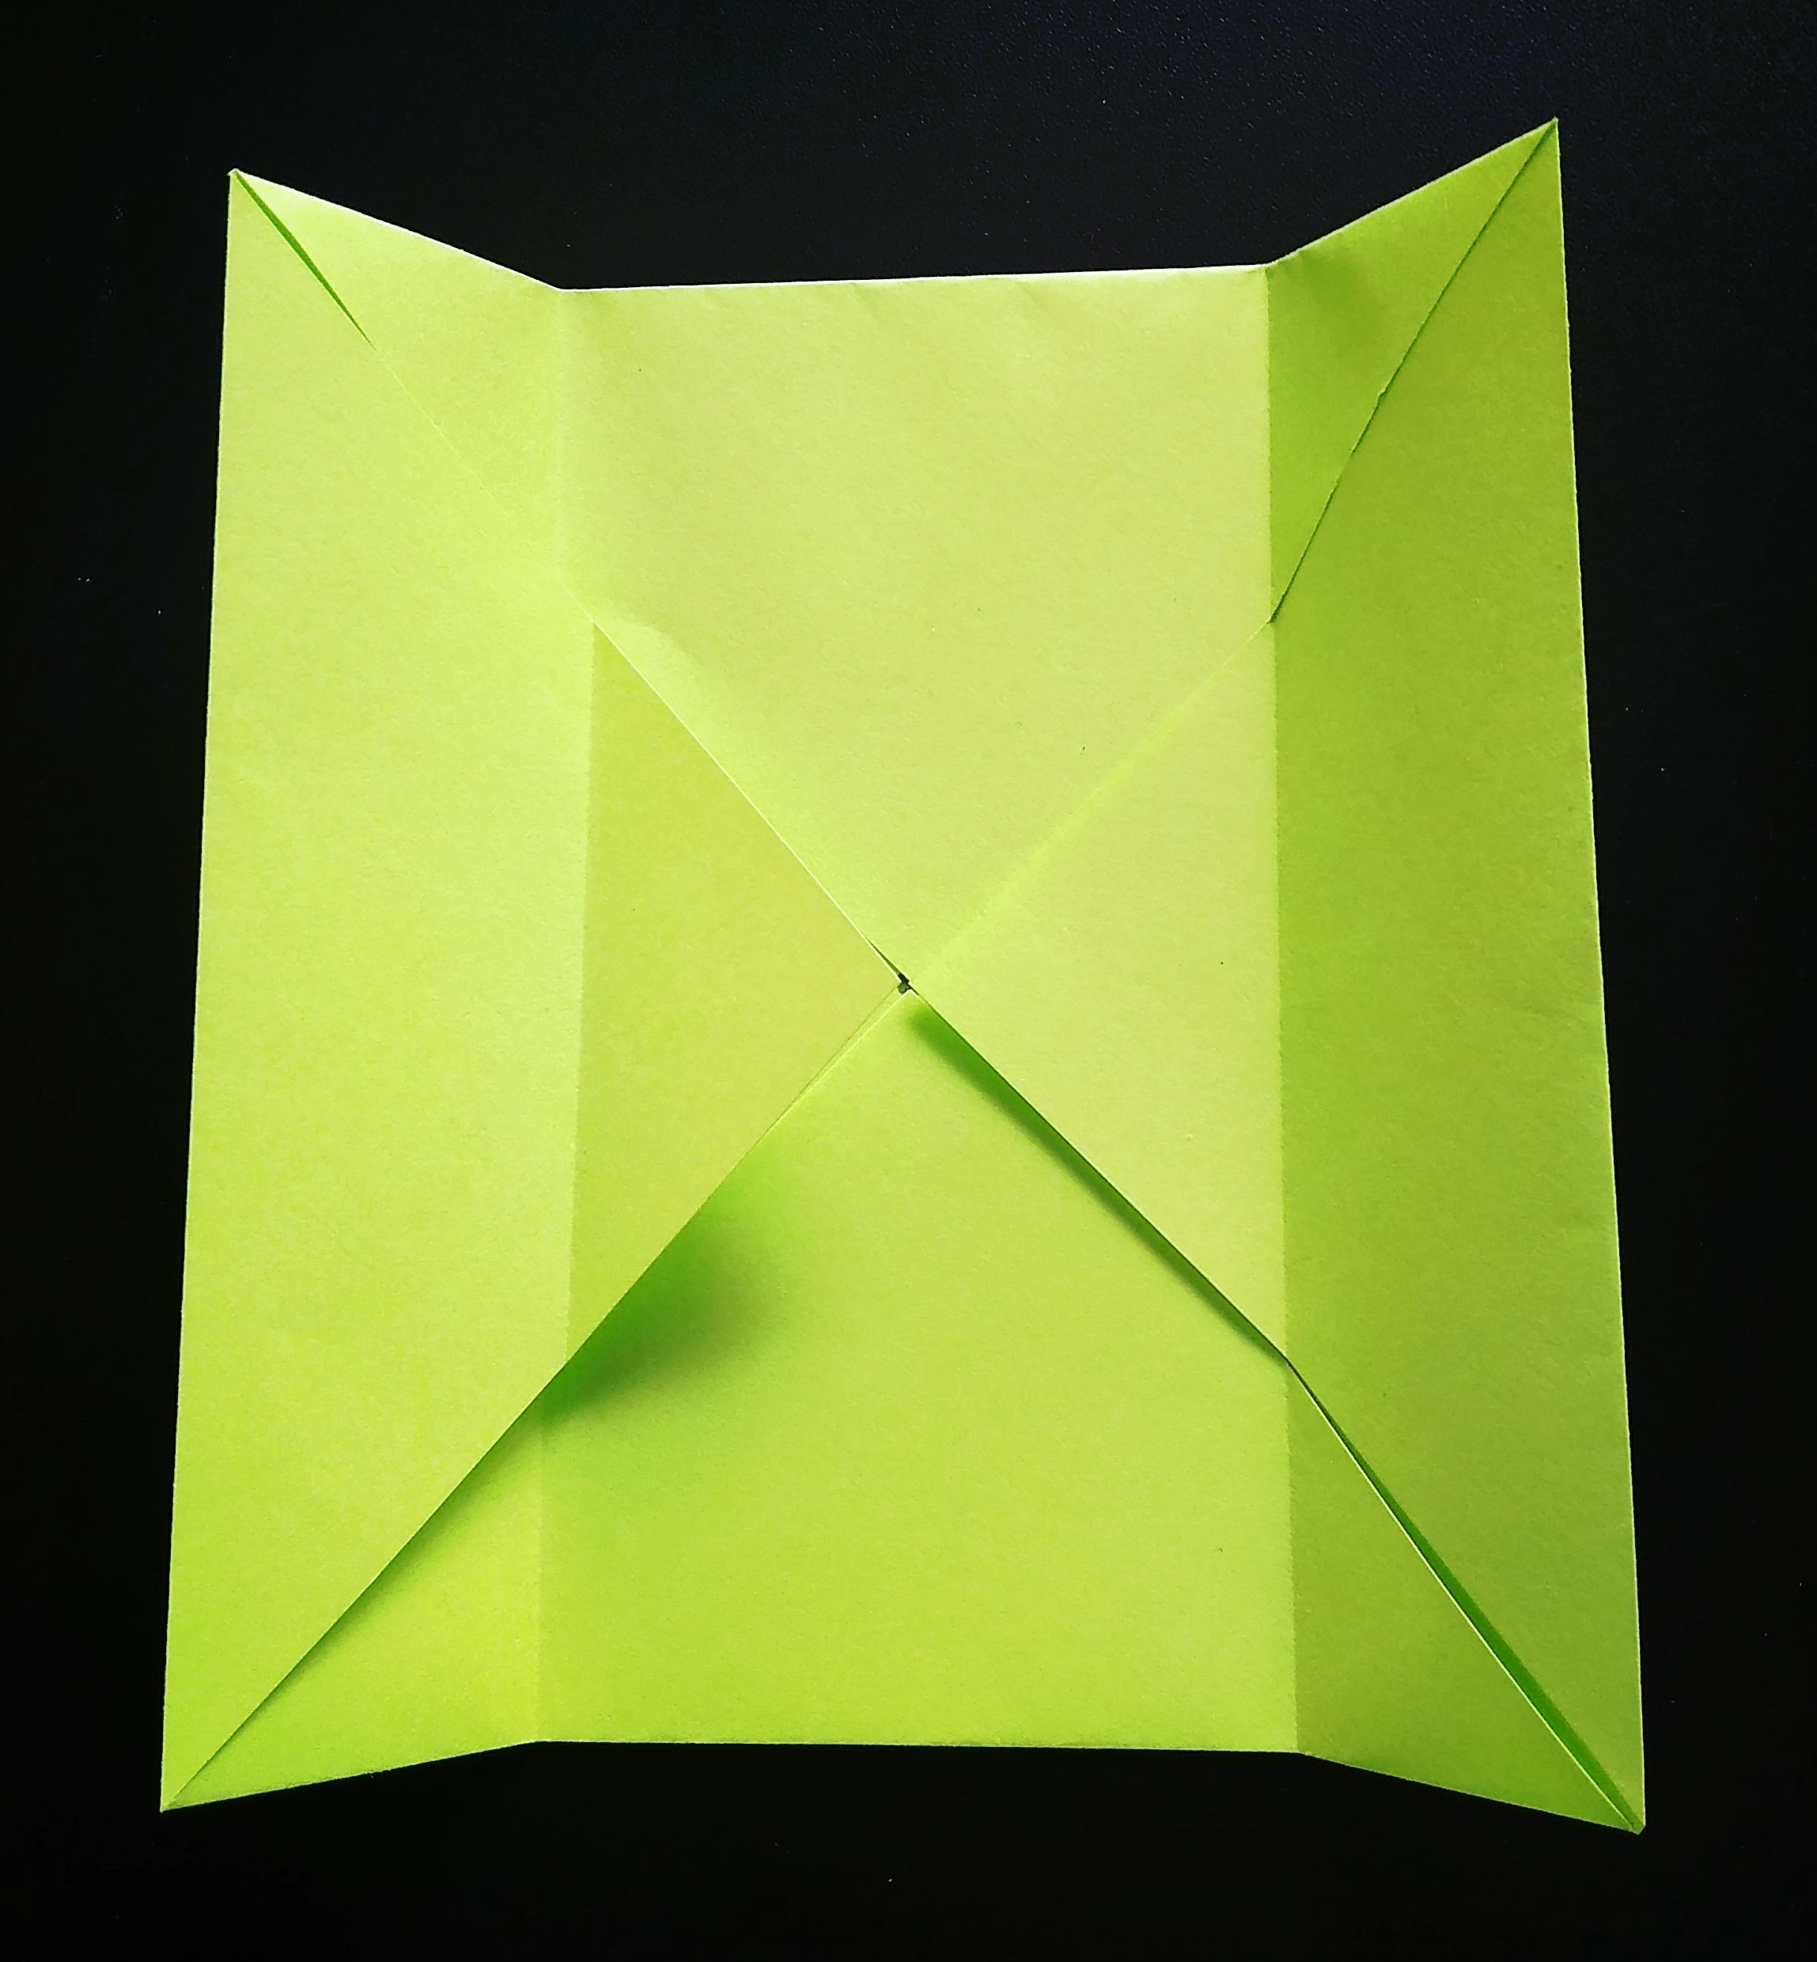
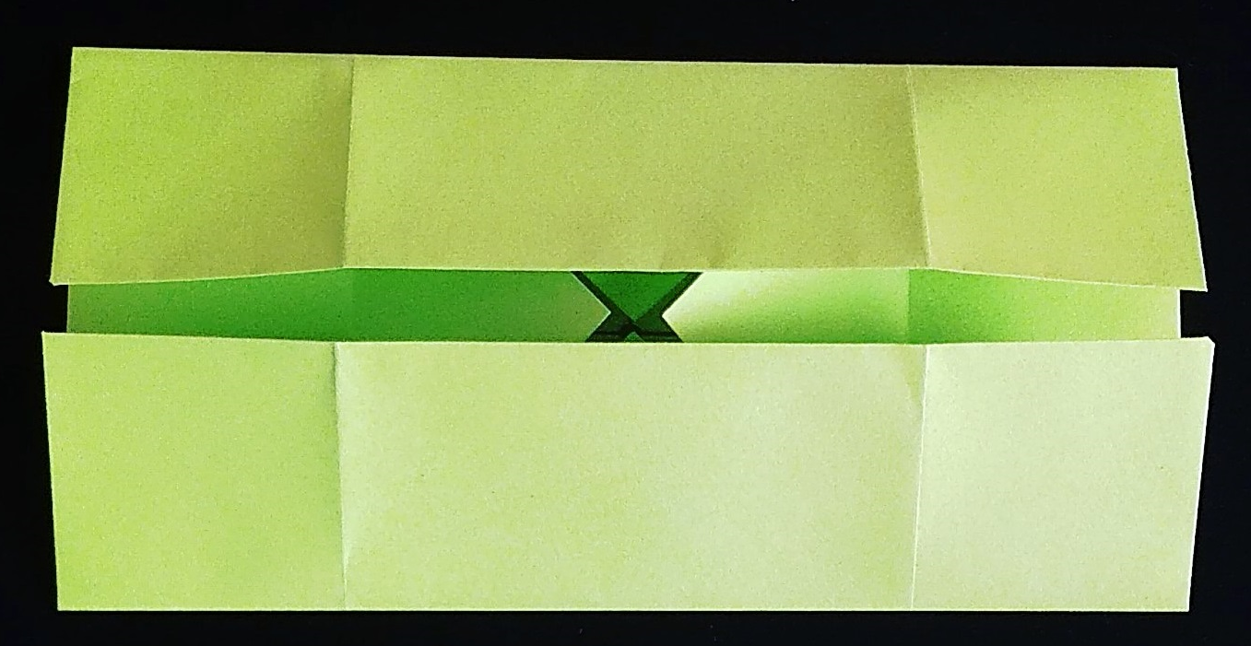
Розкрити фігуру і загнути до середини інші сторони «конверту», утворюючи «двері»

Slide 14
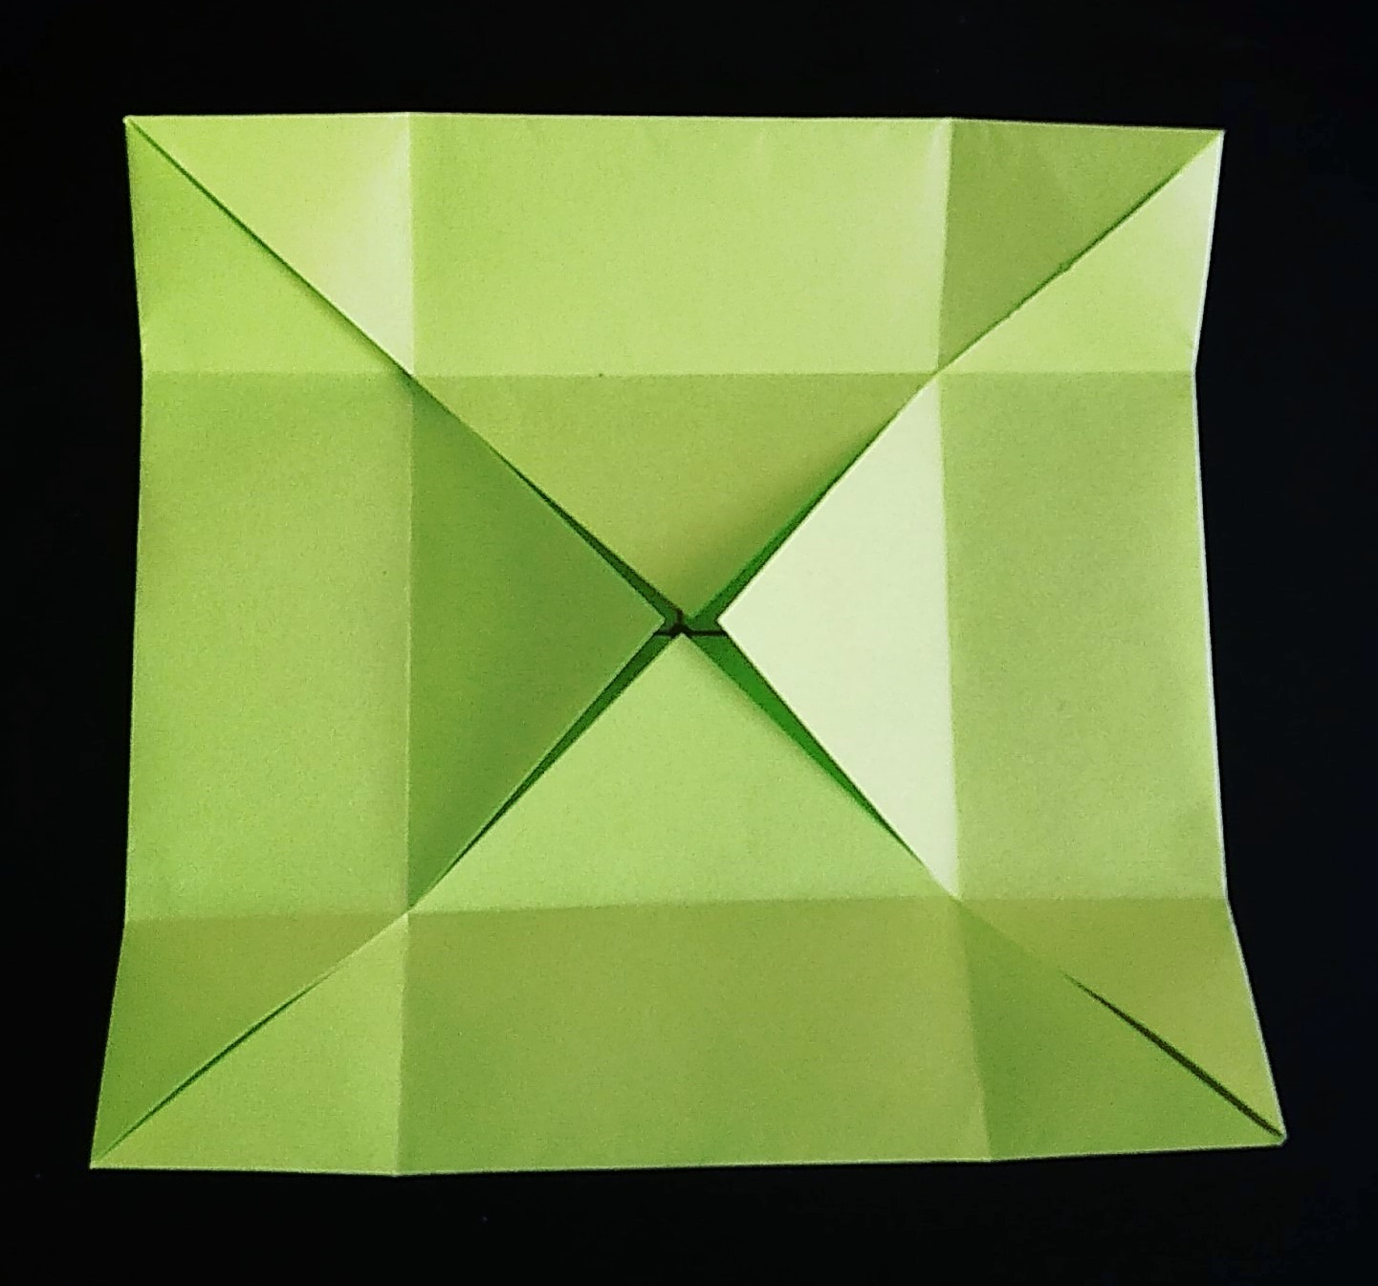
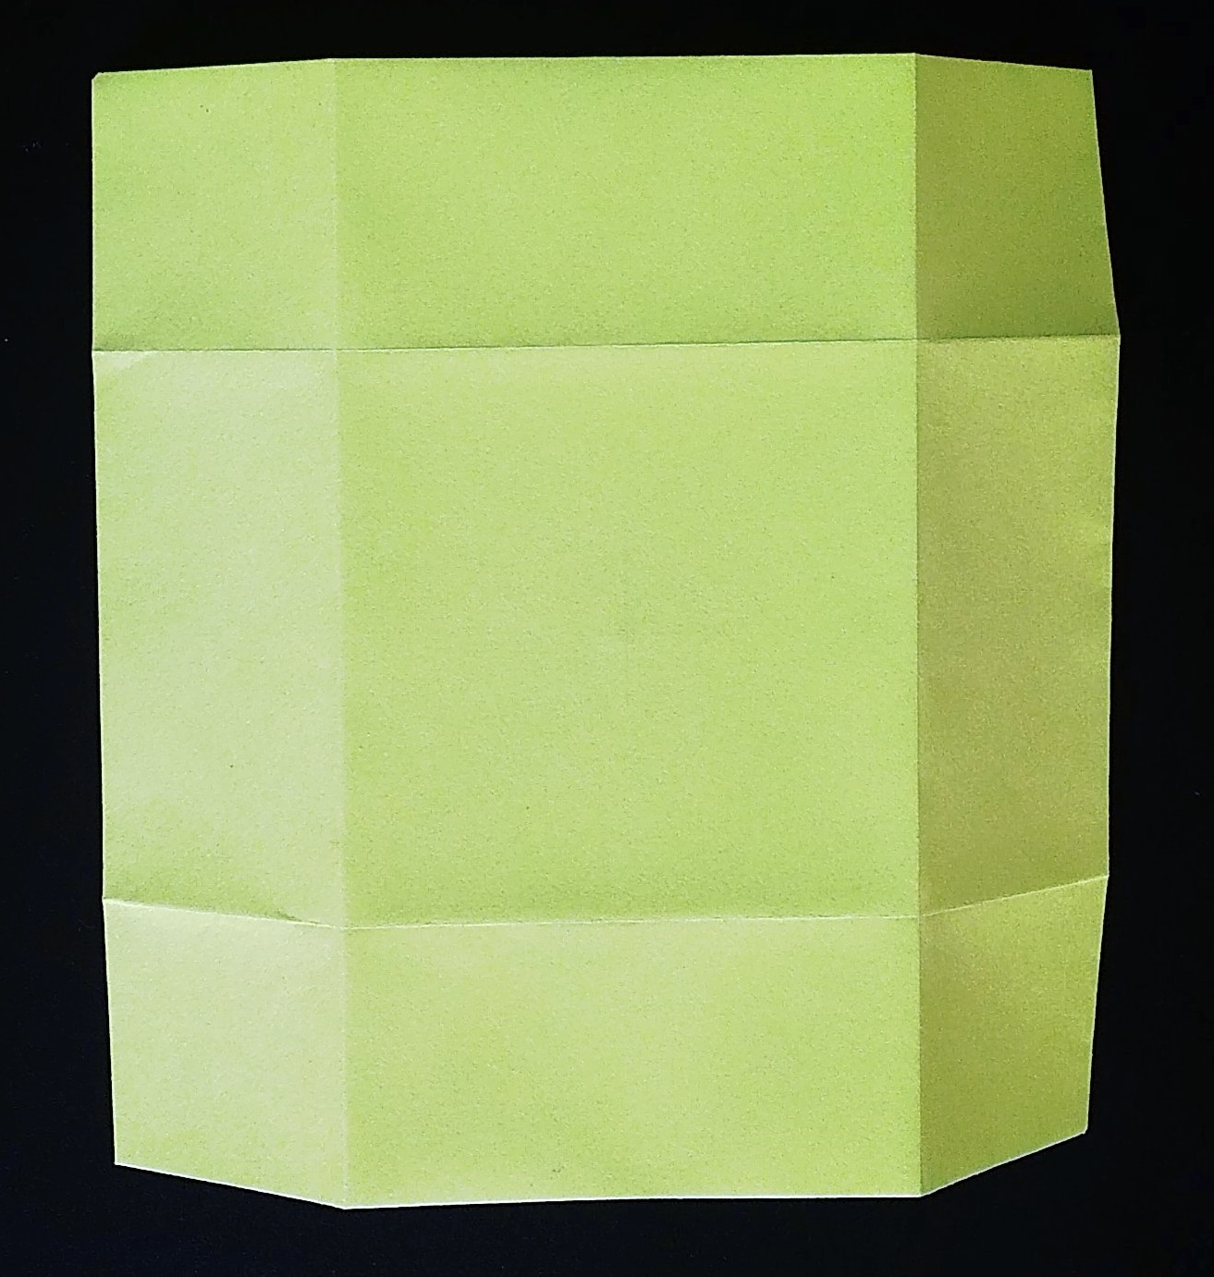
Розгорнути Перевернути

Slide 15
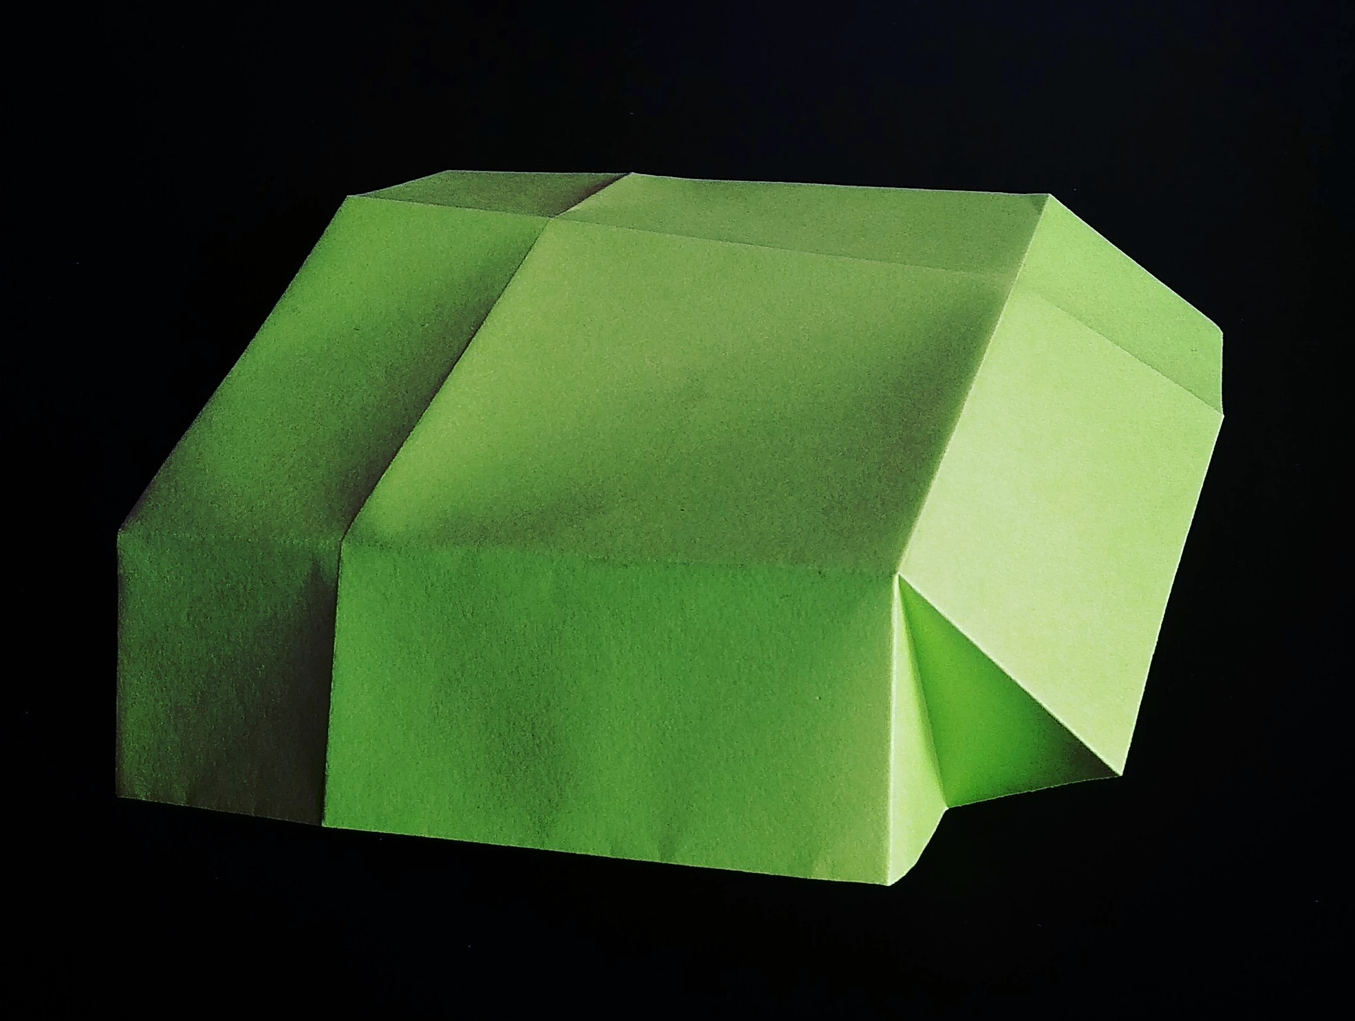
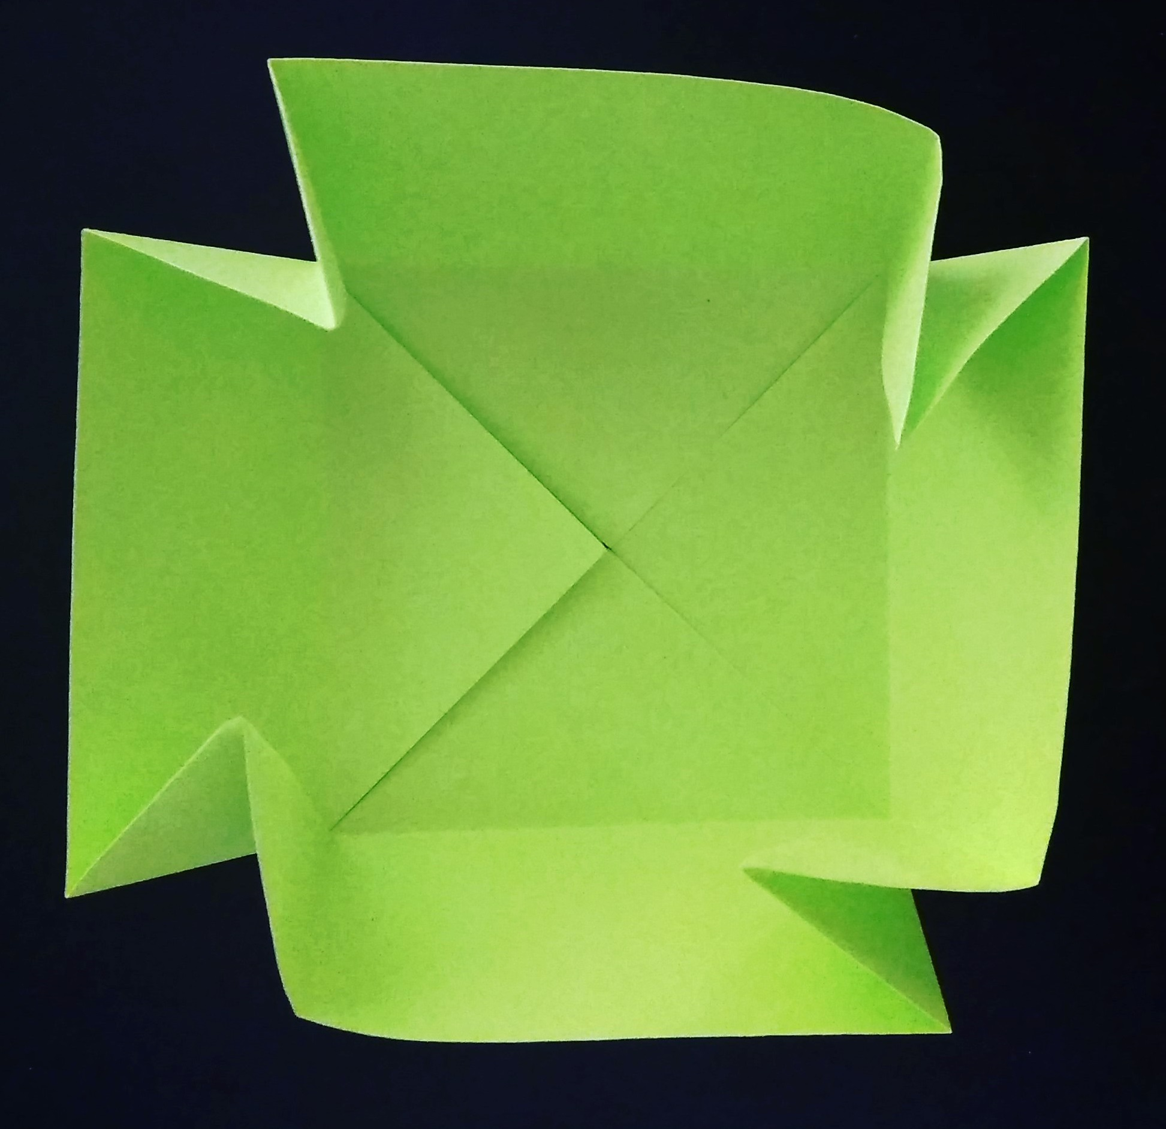
Скласти разом сторони маленького квадратика, загладжуючи зсередини складку. Повторити з усіма кутиками

Slide 16
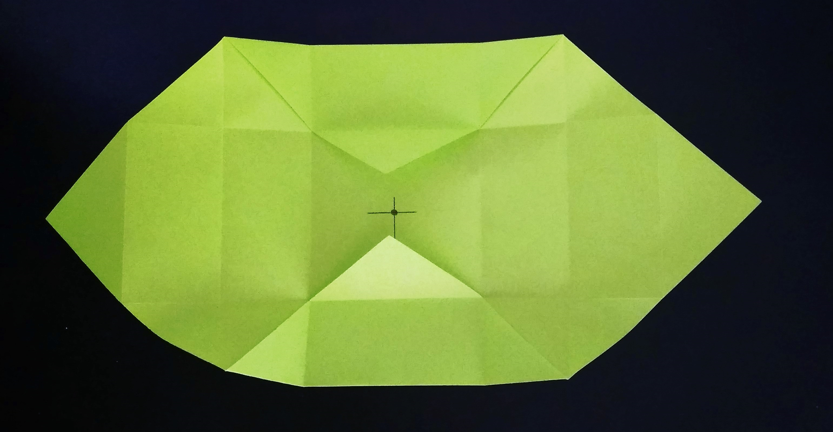
Розкрити два протилежні кути

Slide 17
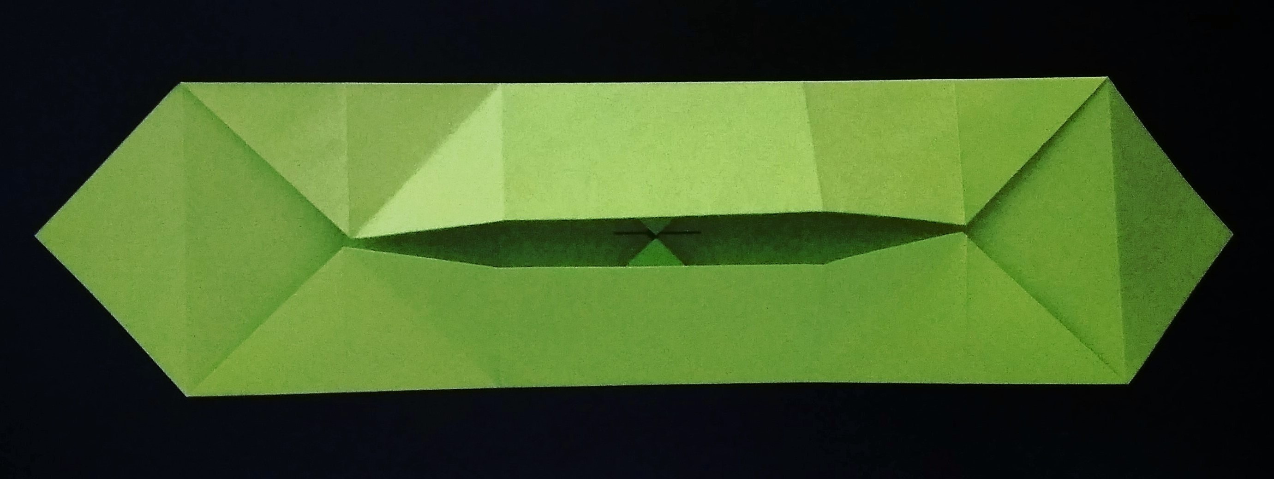
Підігнути до центру краї, використовуючи існуючі складки

Slide 18
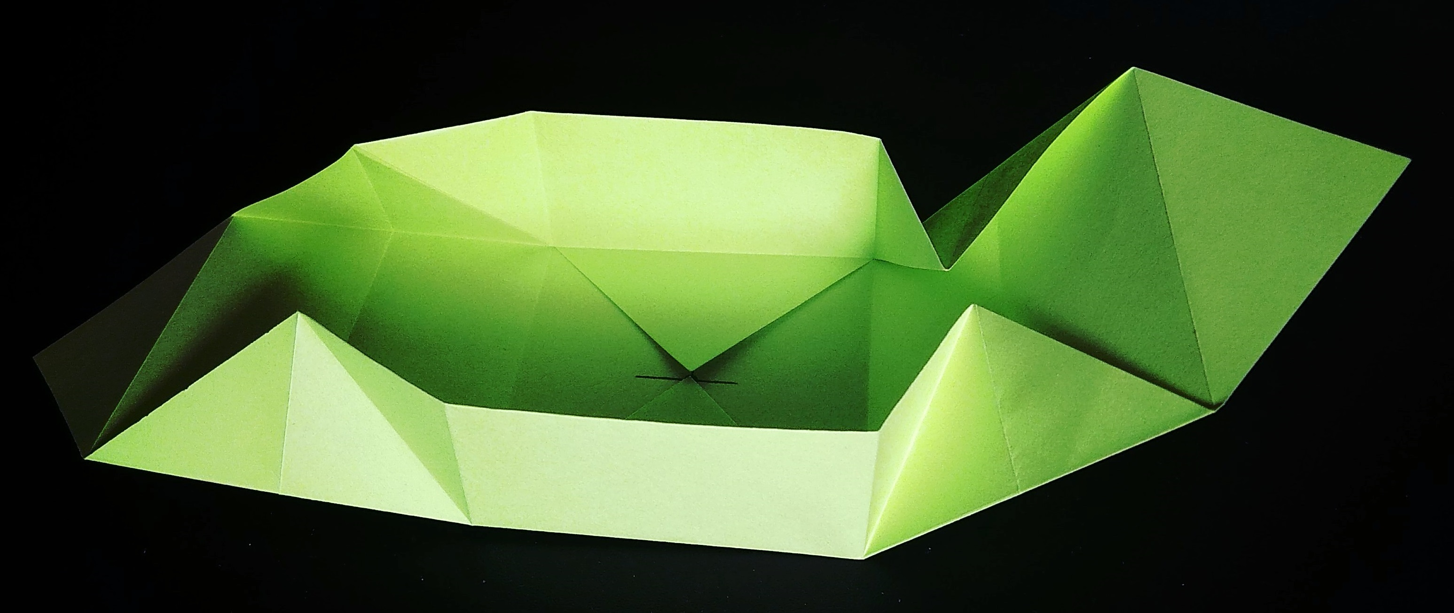
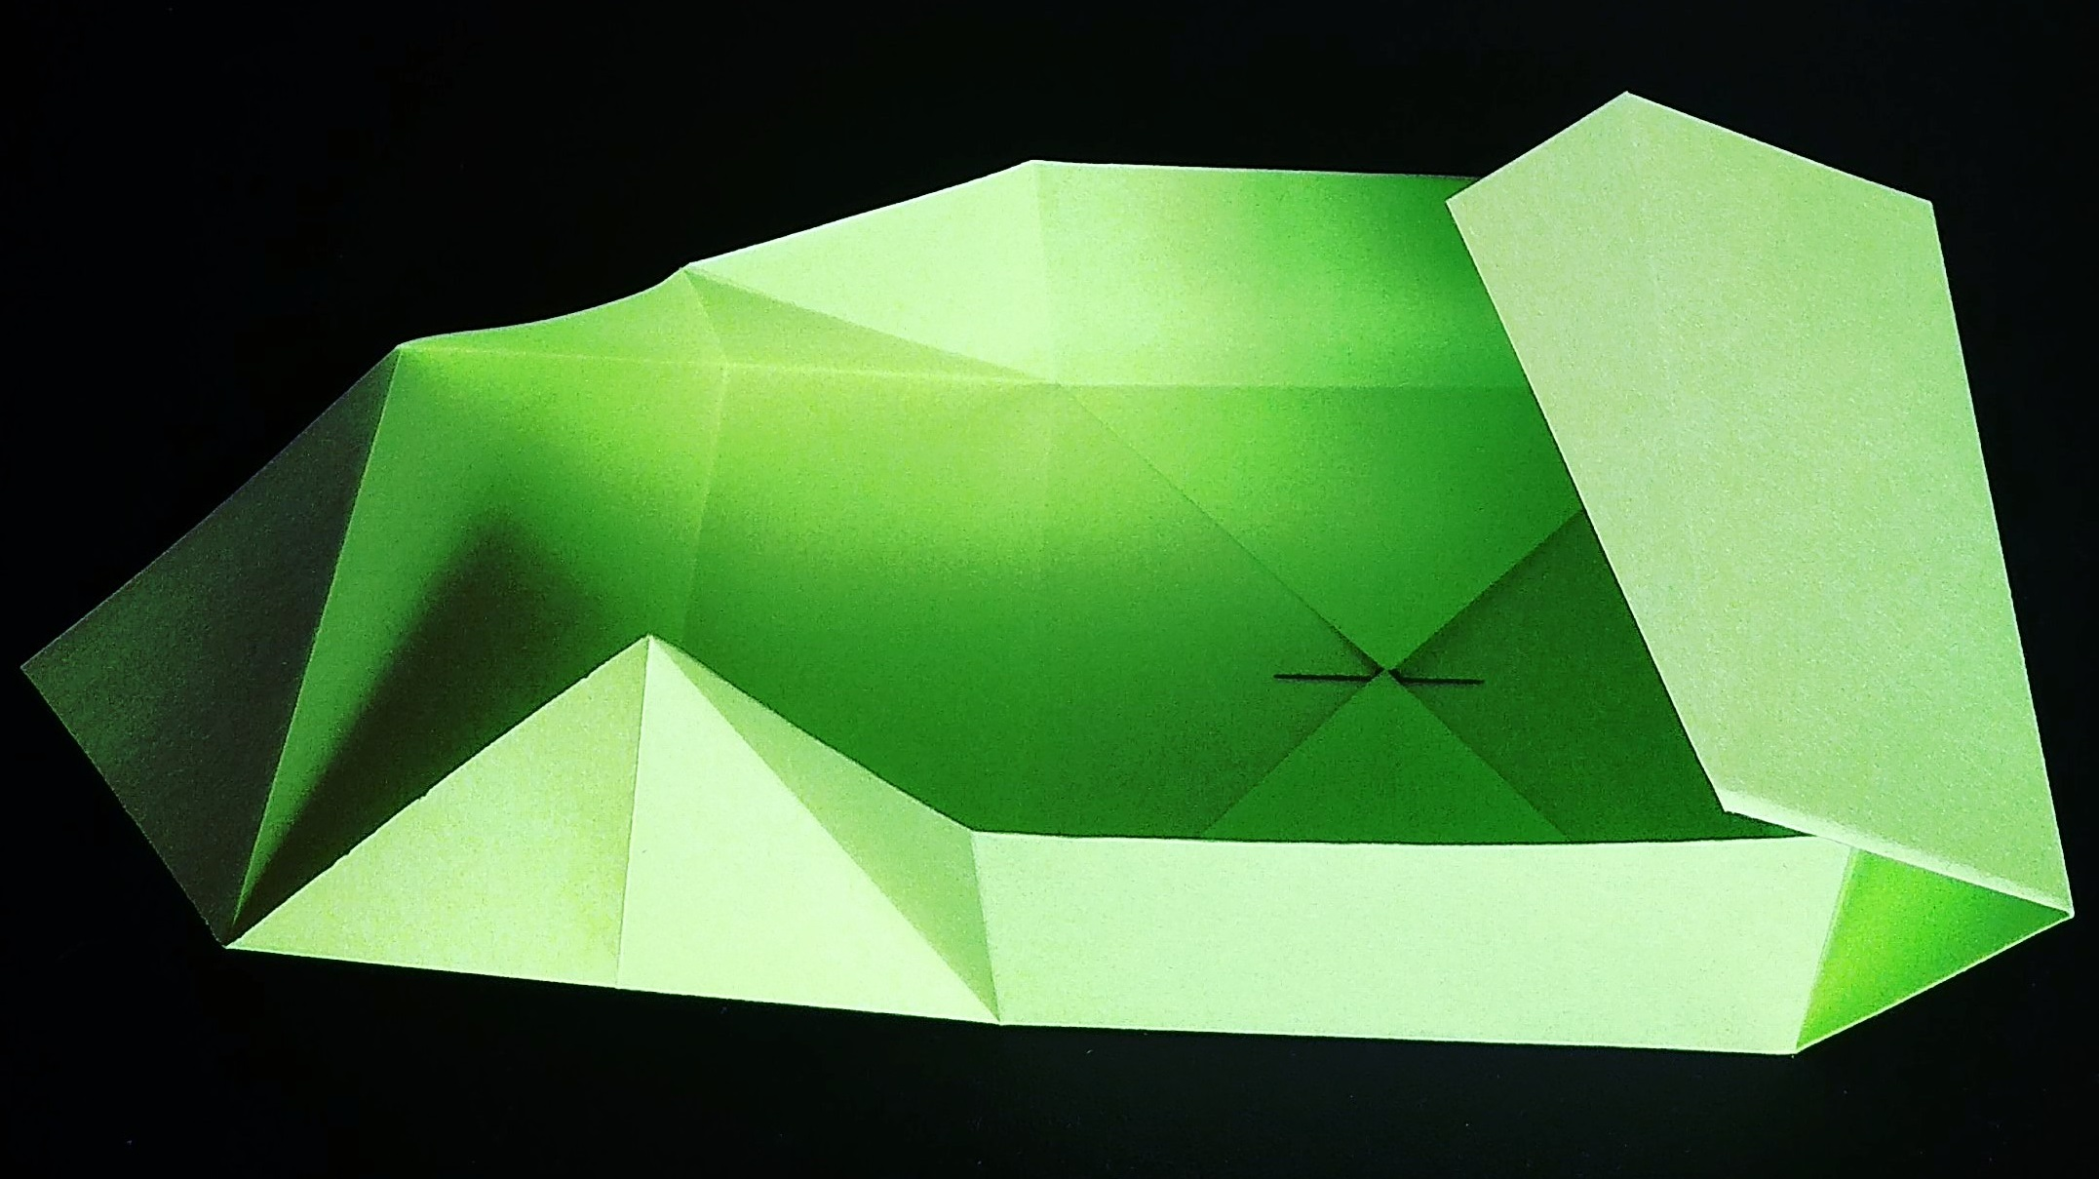
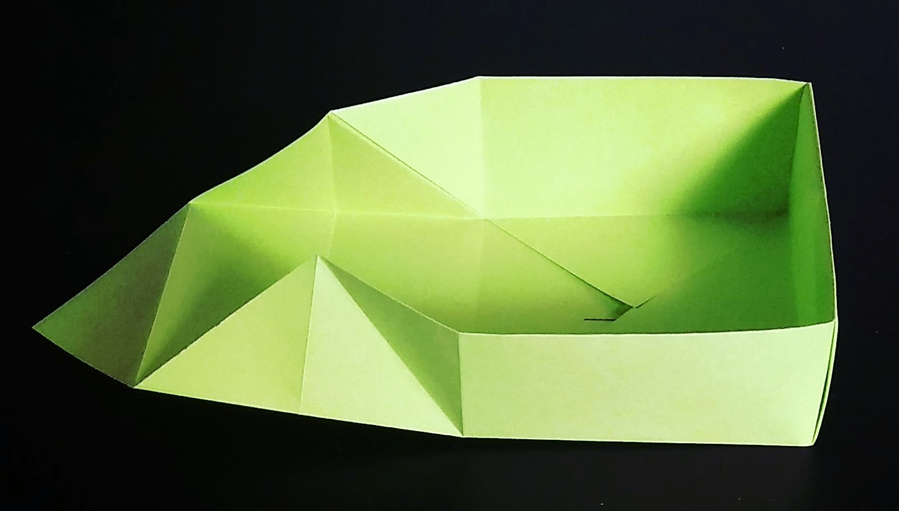
Відкрити середню частину. Піднімаючи вверх праву частину, заправити кути, щоб утворилась права сторона коробочки

Slide 19
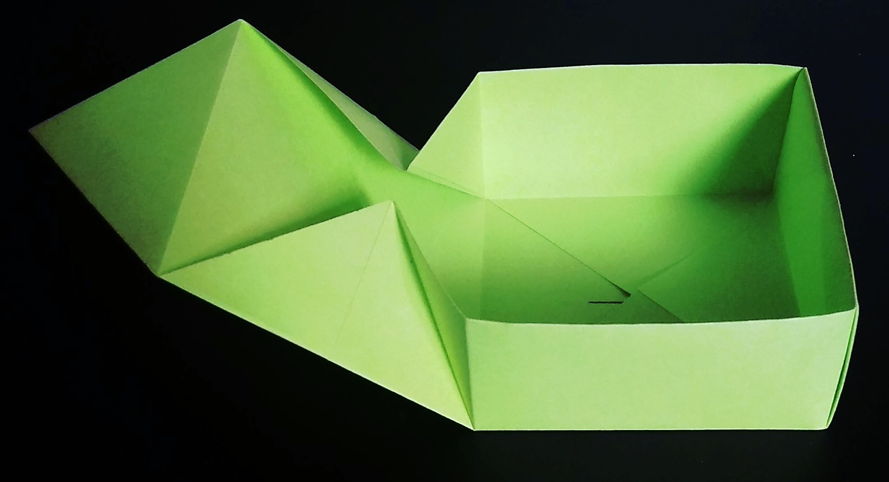
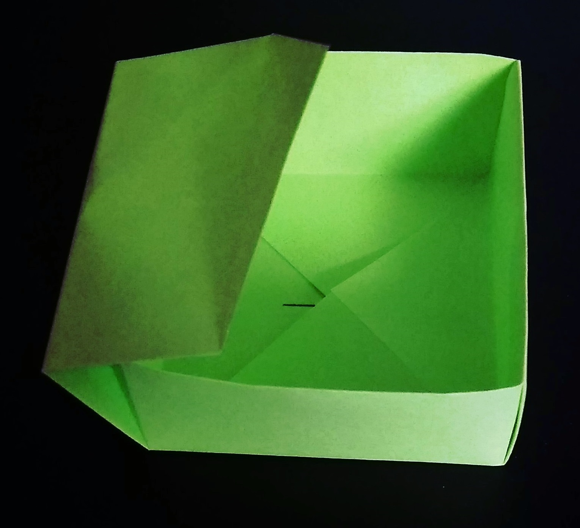
Піднімаючи вверх ліву частину, заправити кути, щоб утворилась ліва сторона коробочки

Slide 20
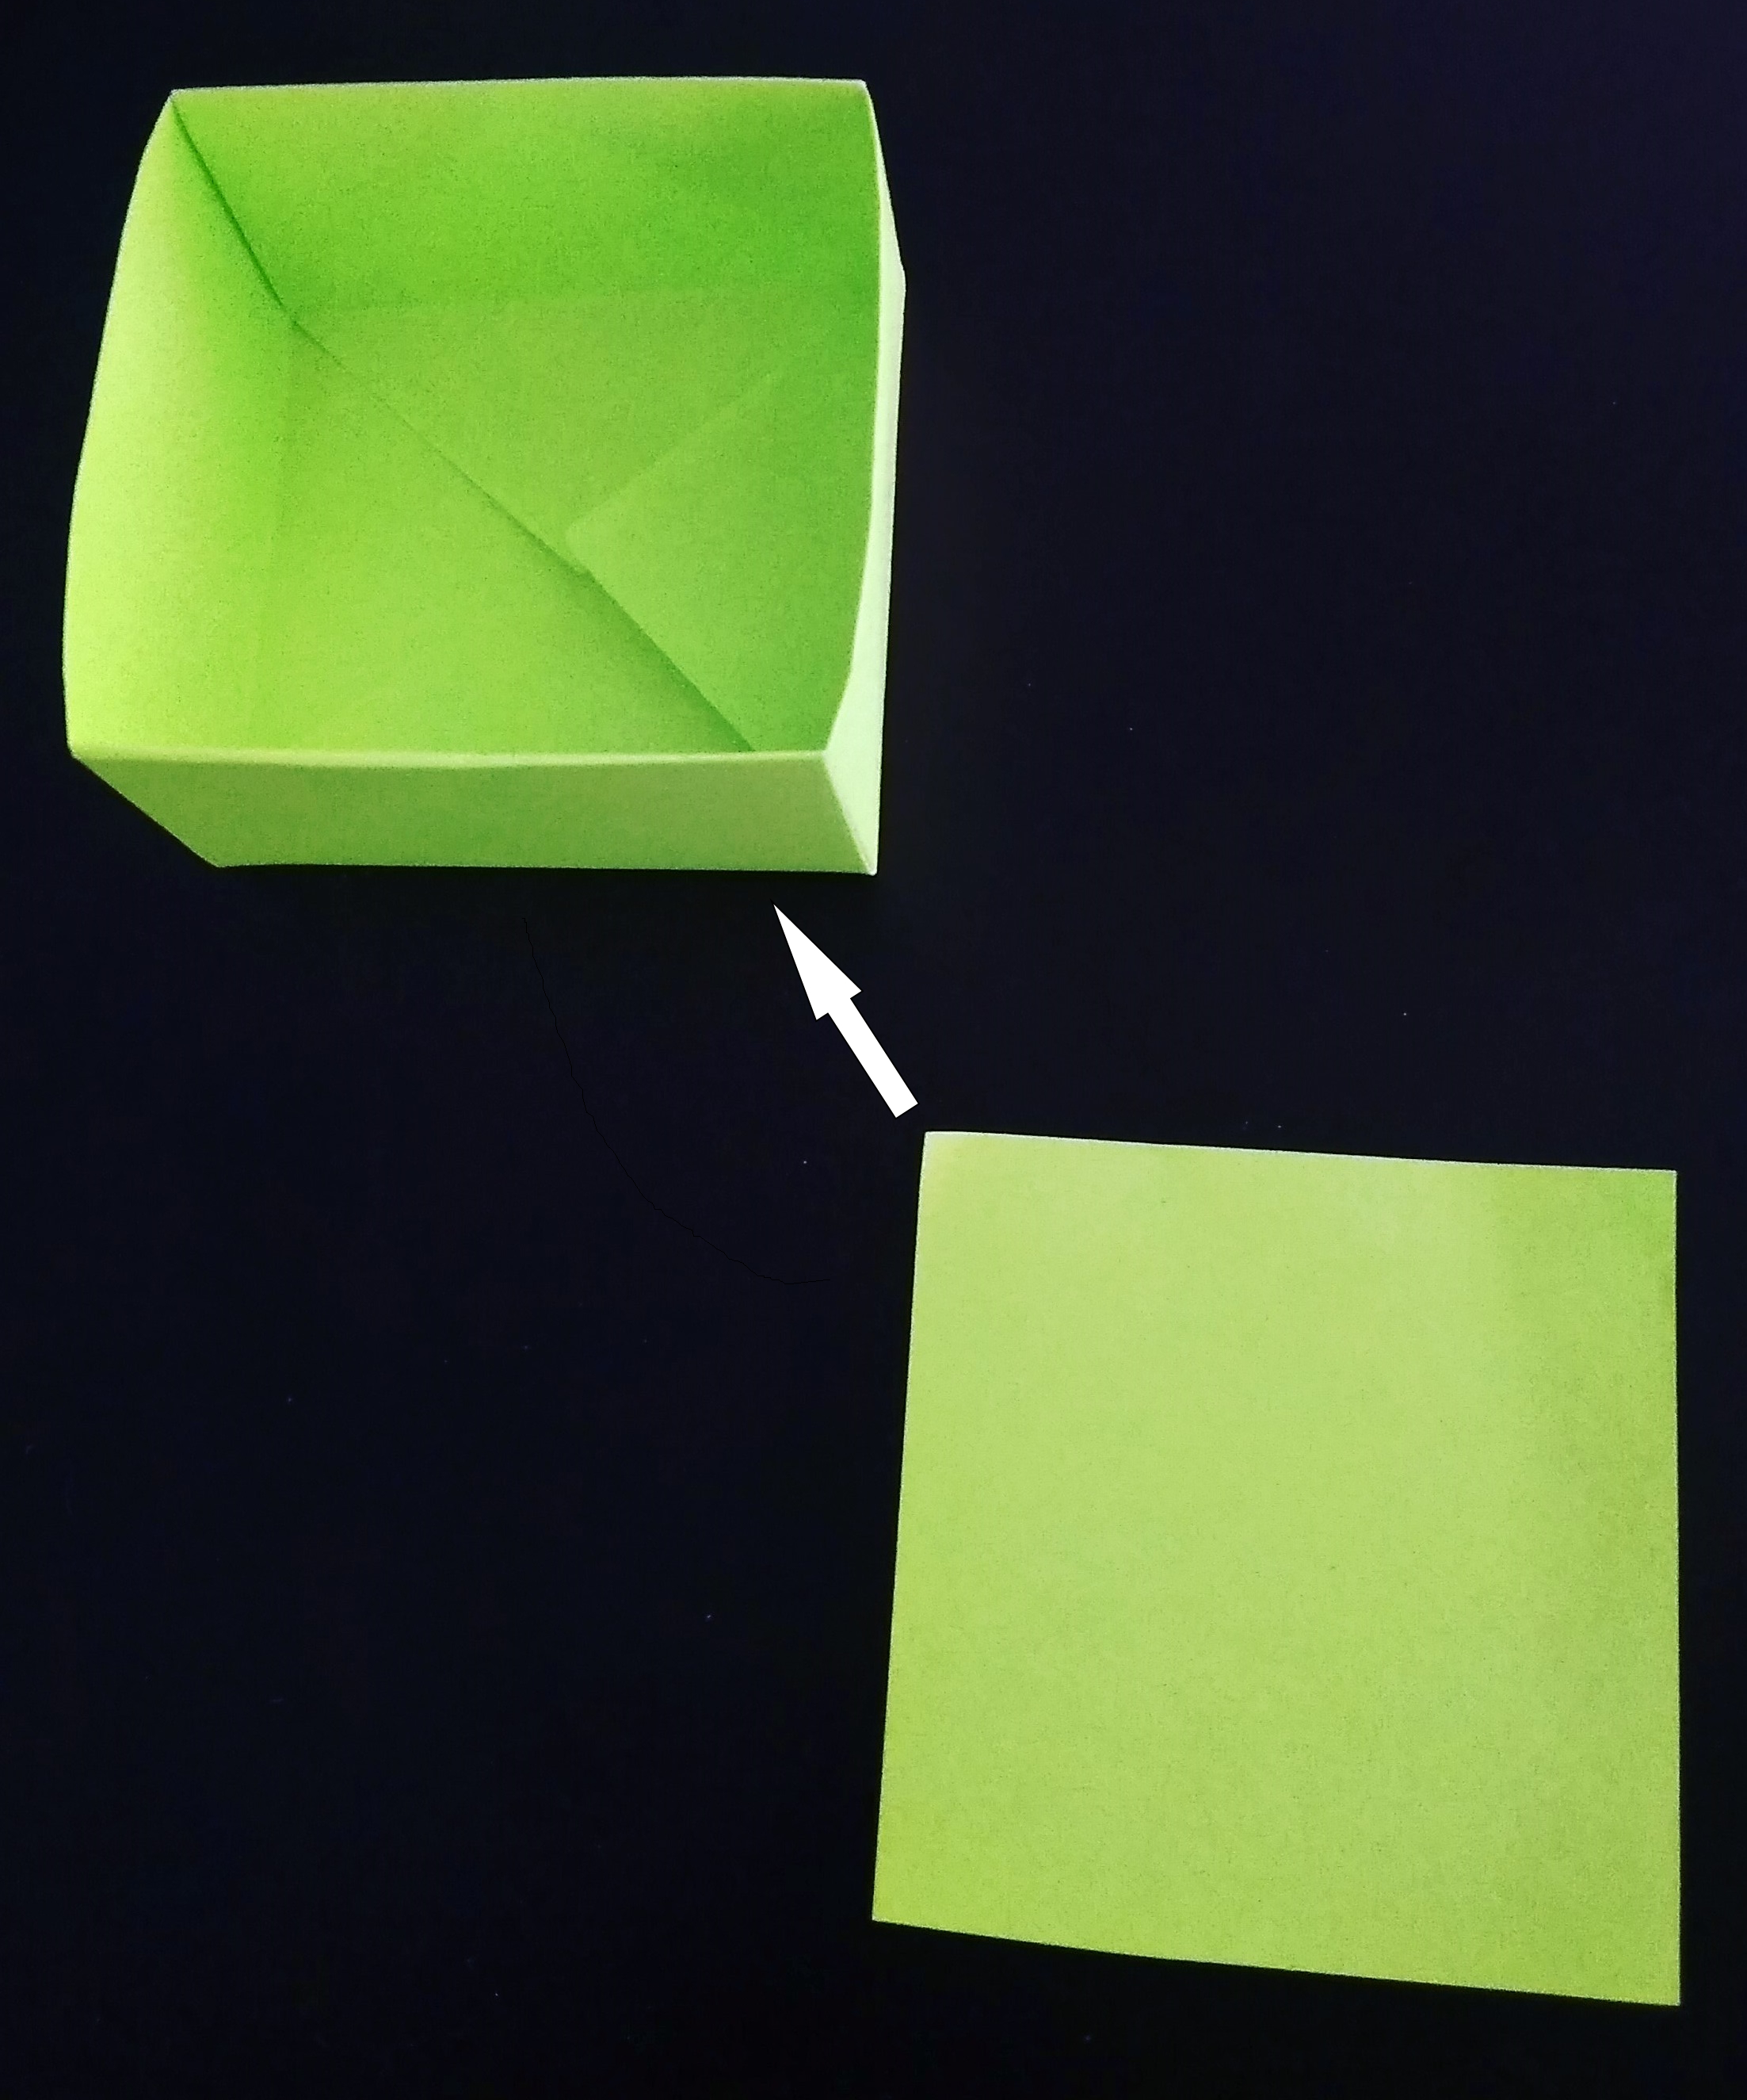
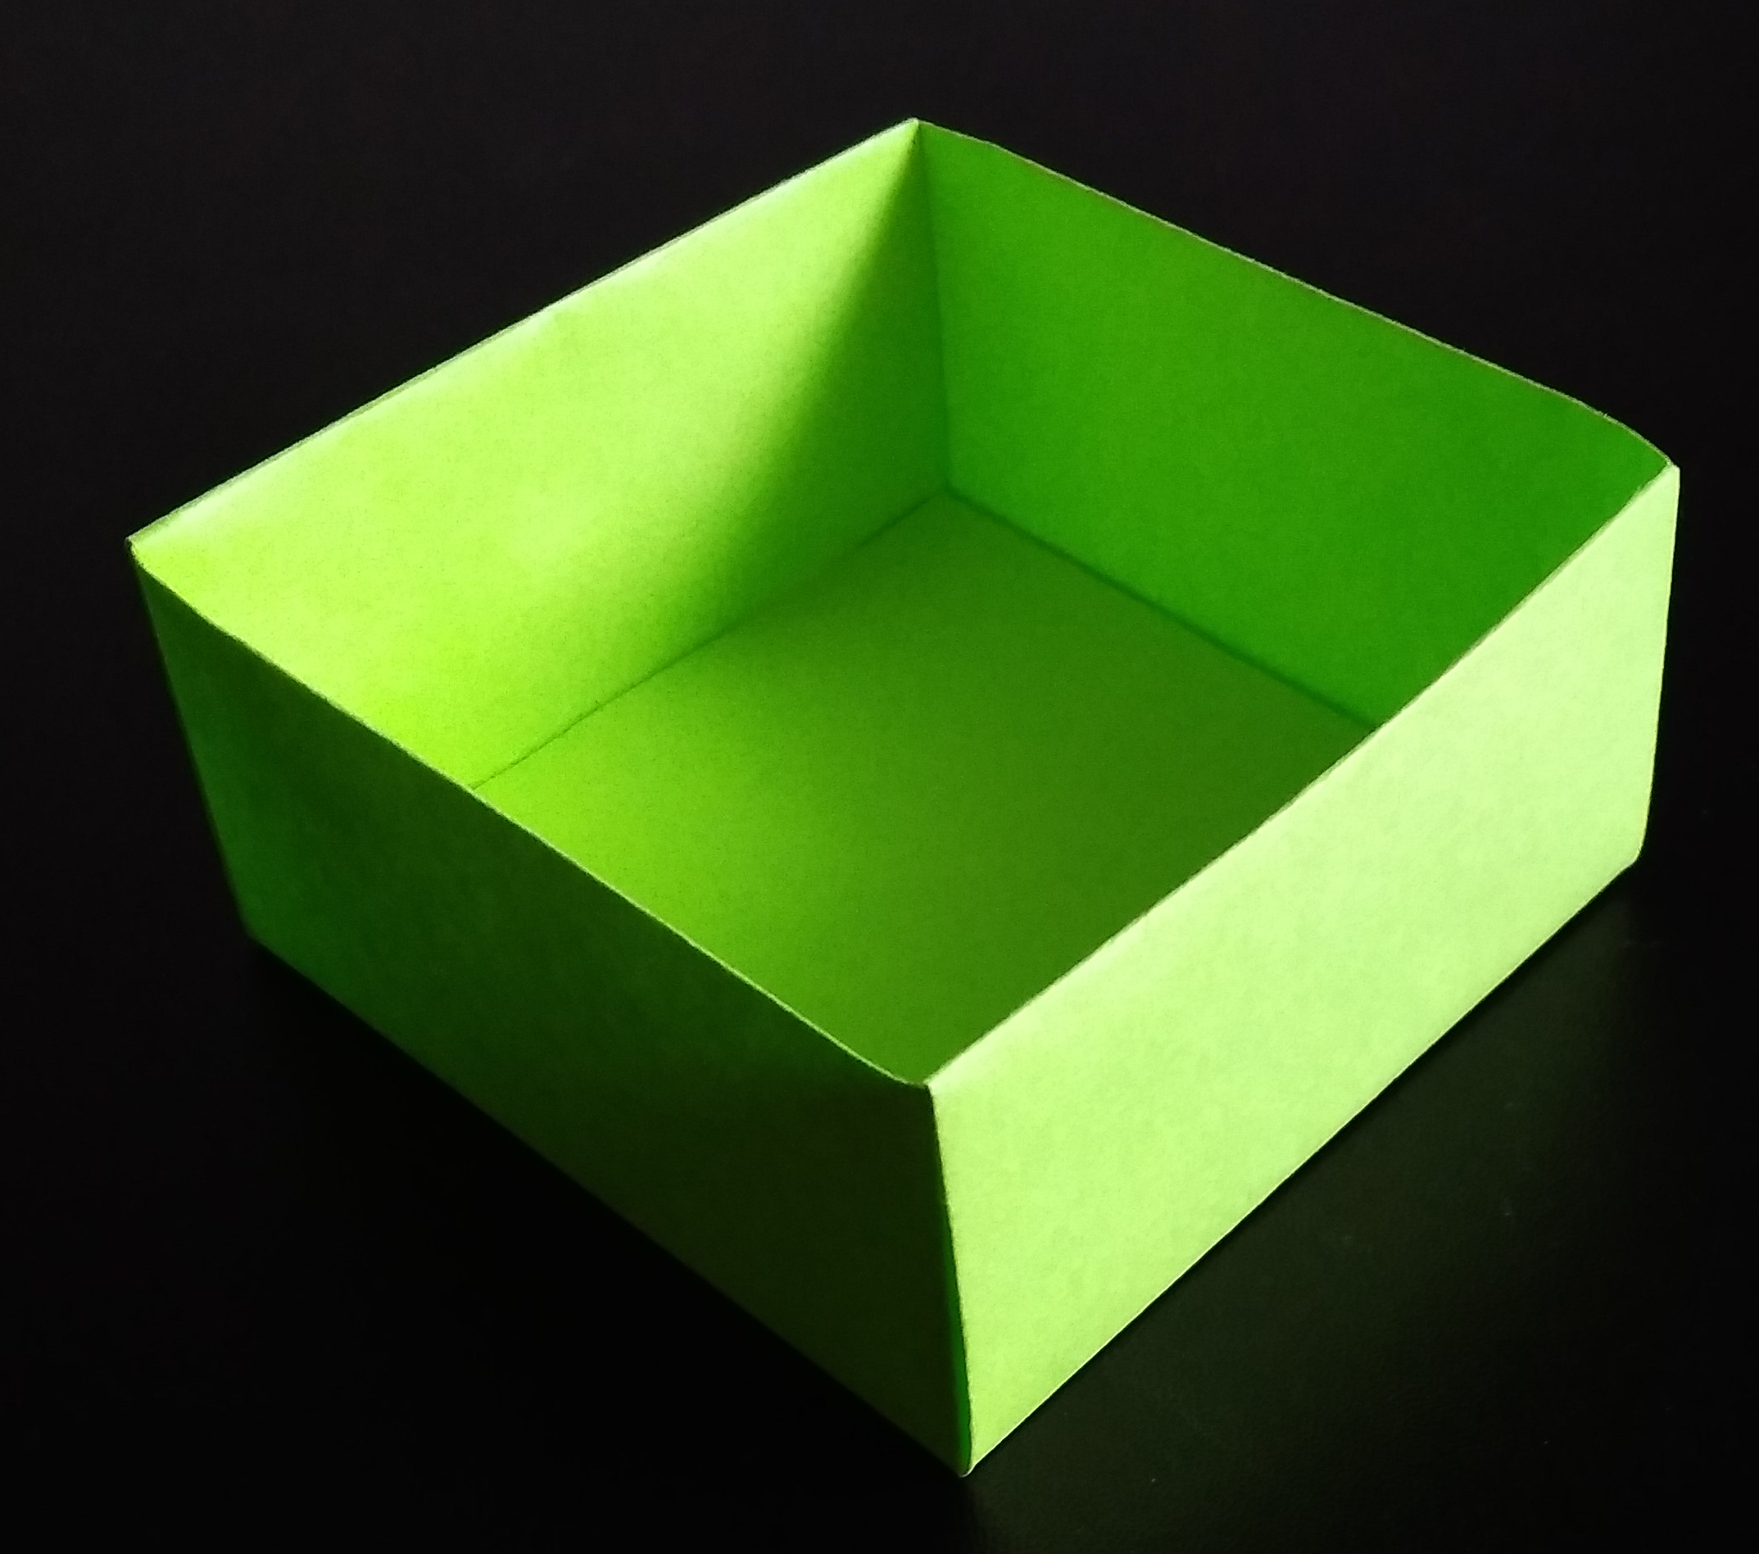
Вирізати із залишків паперу квадрат по розміру дна коробочки, приклеїти всередині коробочки
Дно коробочки готове

Slide 21
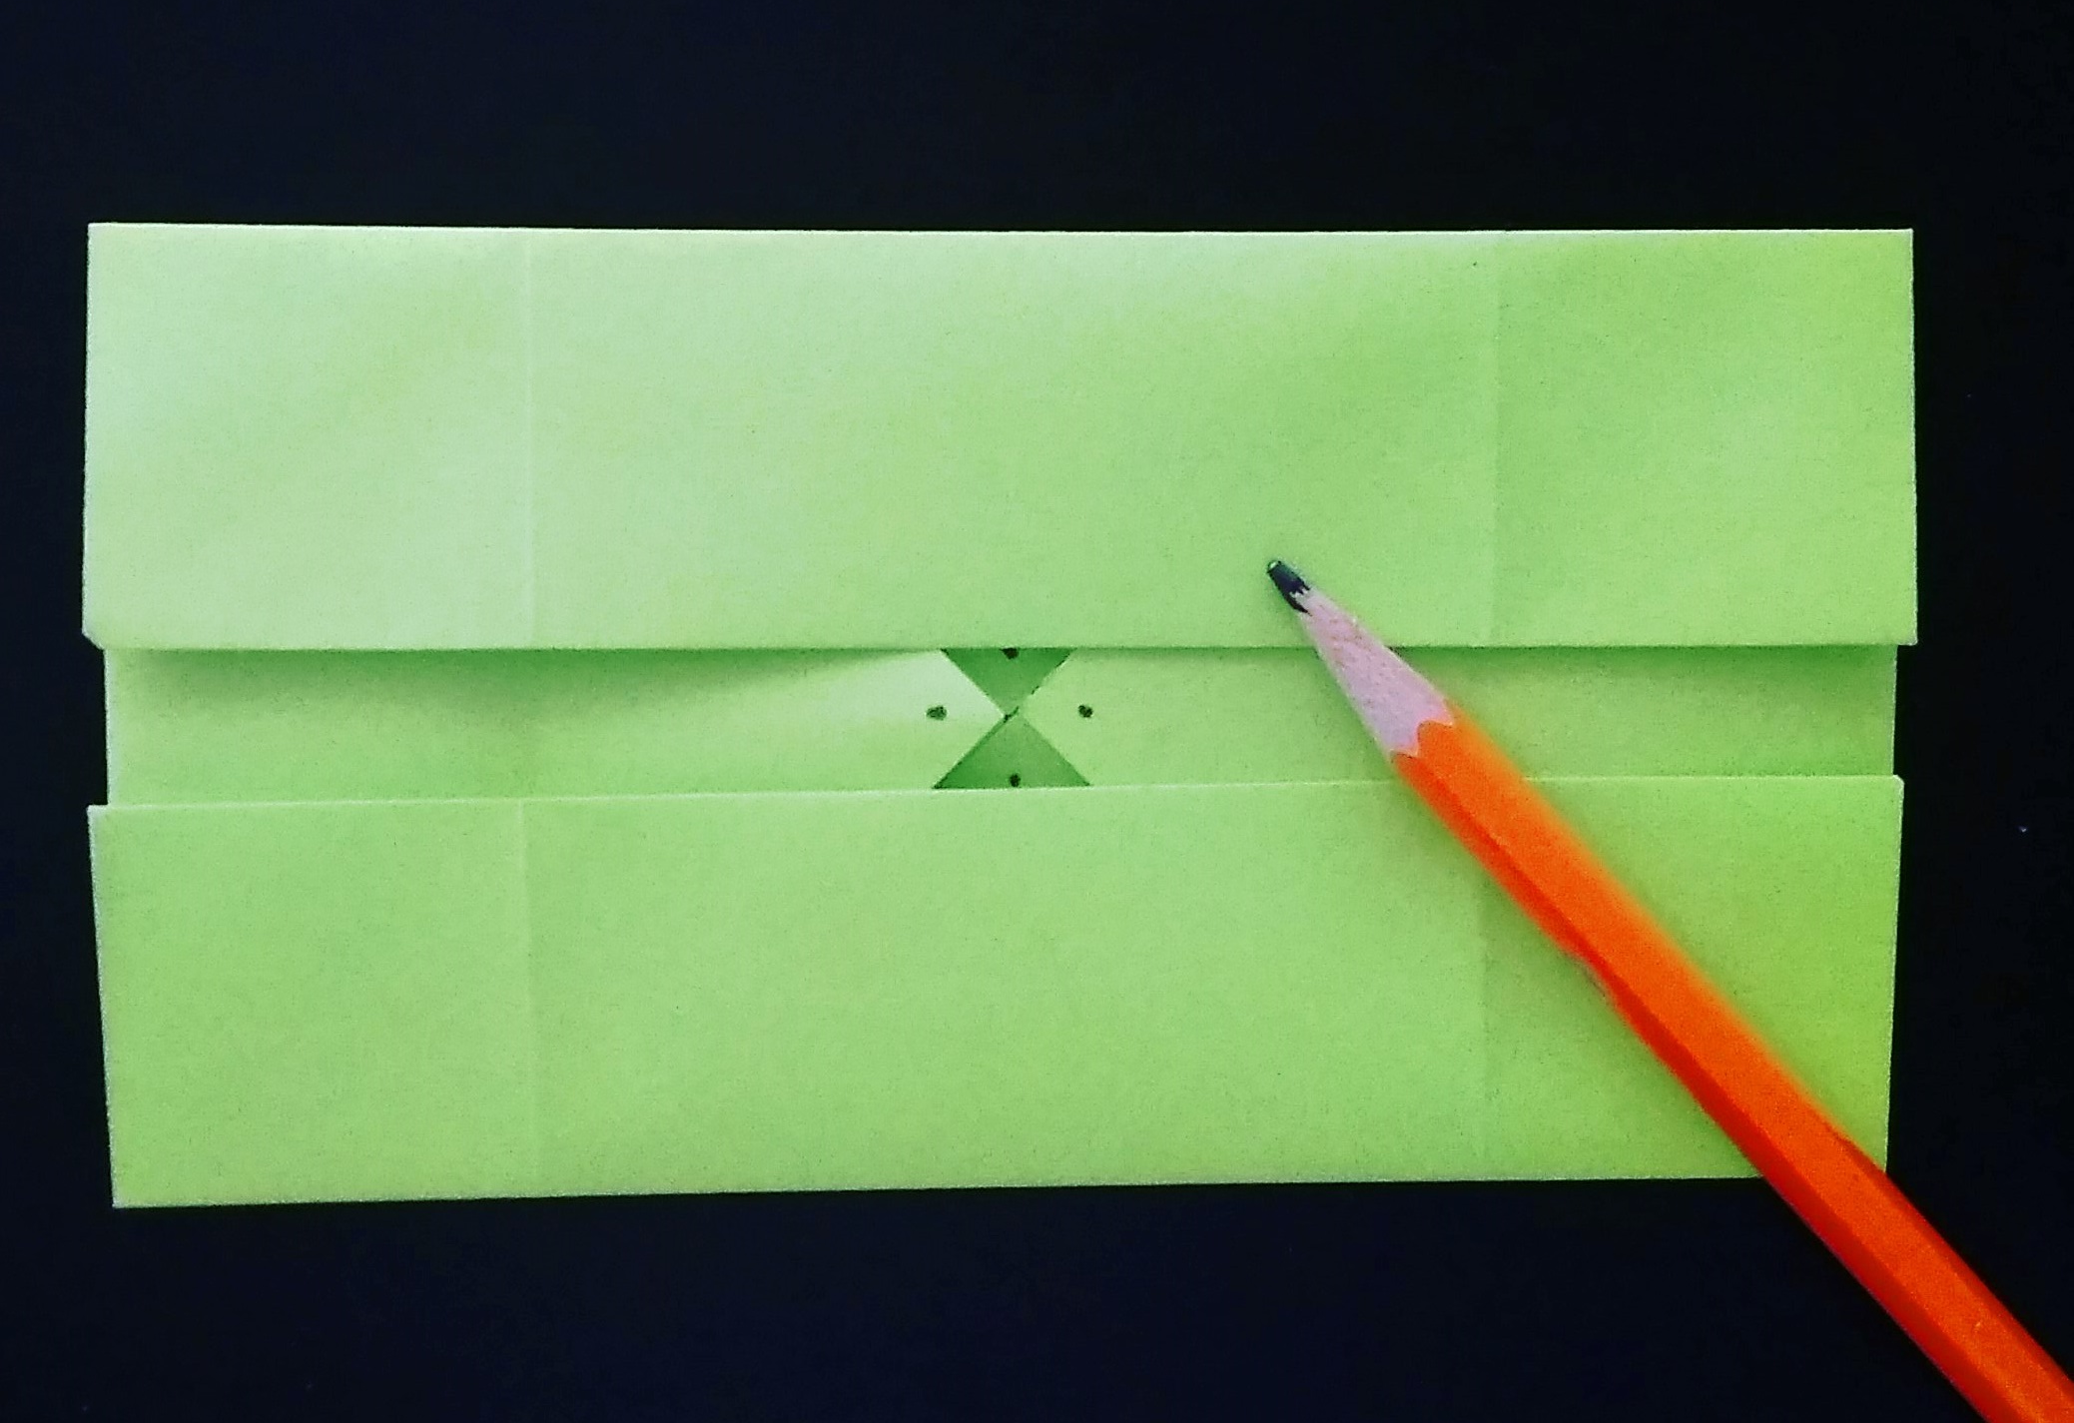
Кришечку коробочки робимо так само, але на етапі складання «дверей» сторони «конверту» не складайте до середини, а залиште проміжок 3-5 мм, щоб кришечка коробочки була більшою

Slide 22
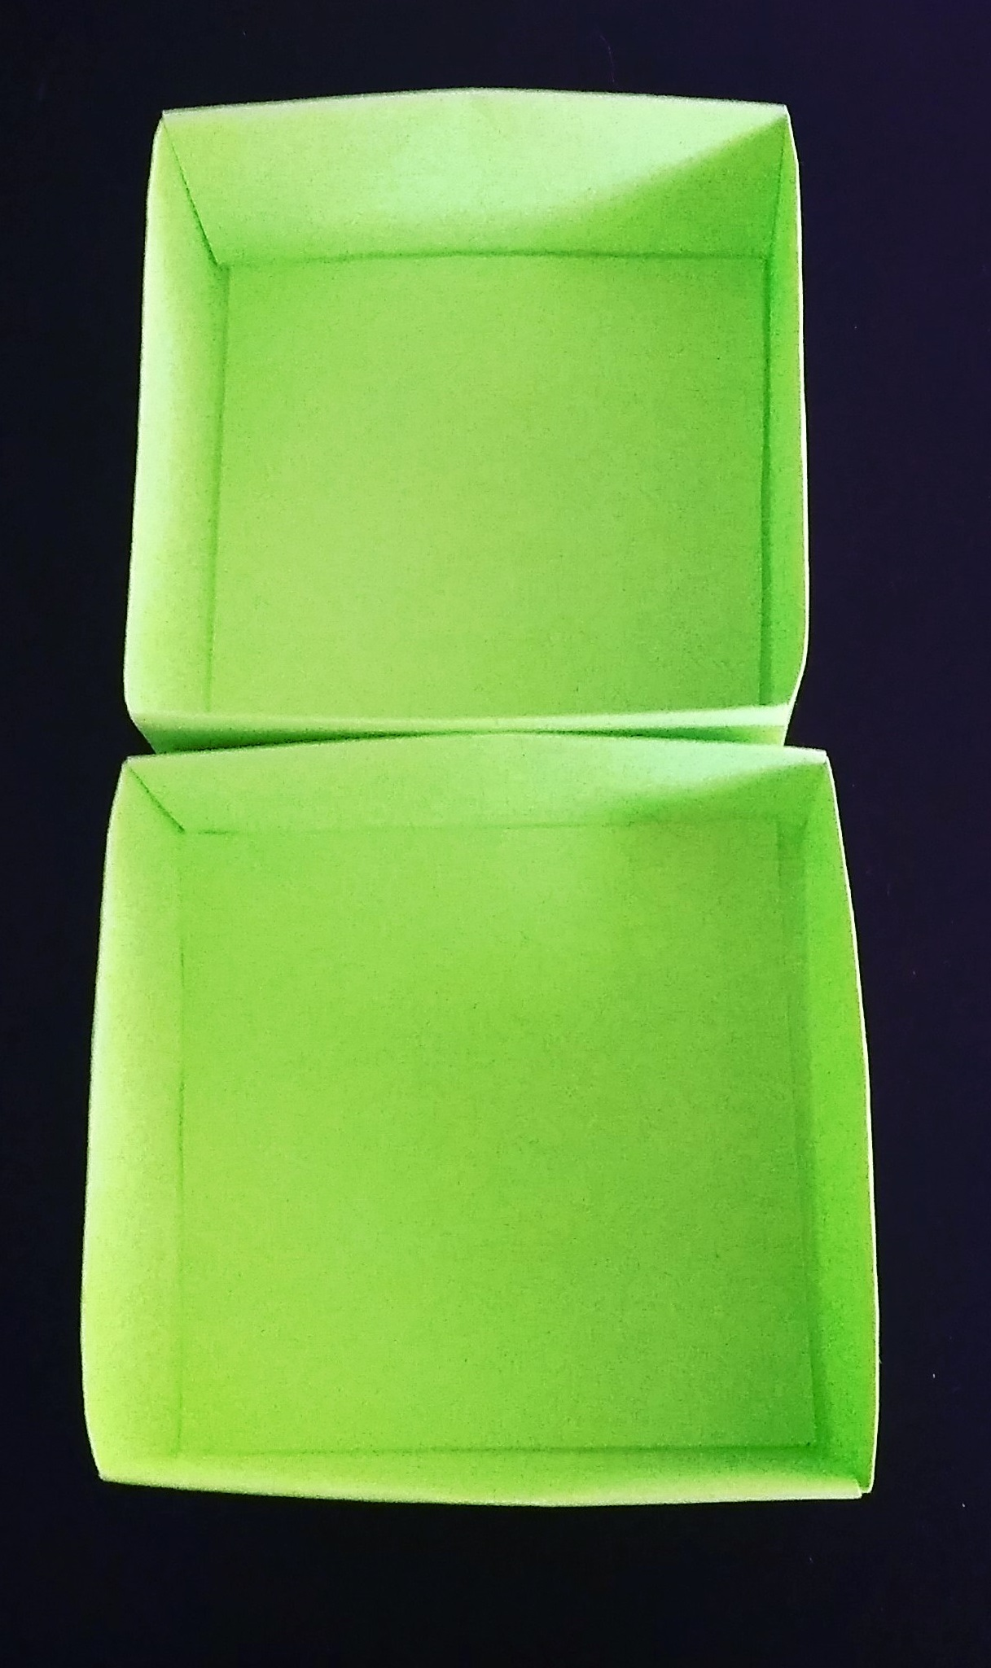
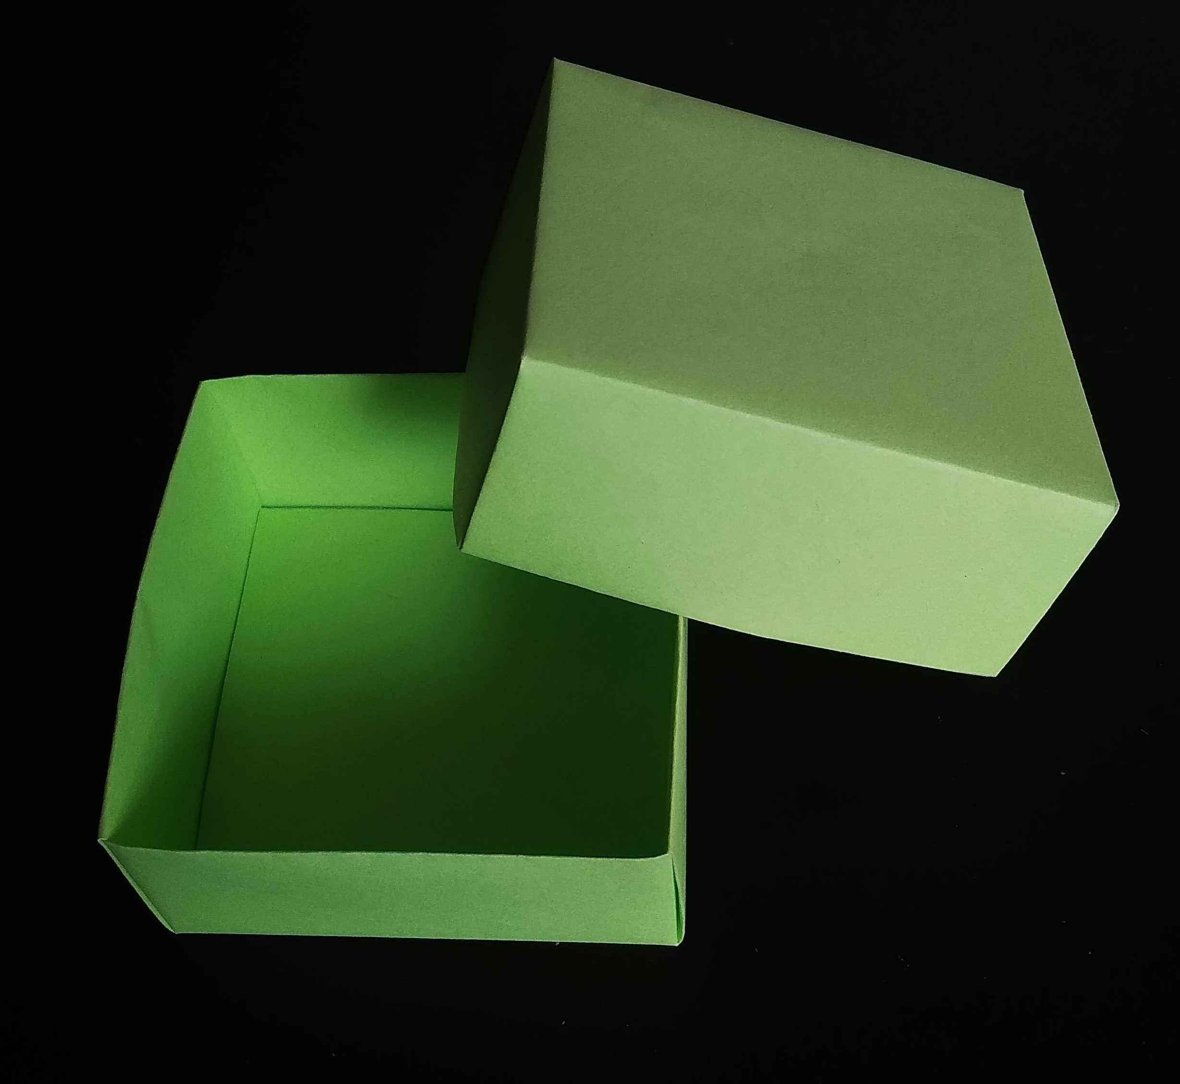
Коробочка готова!

Slide 23
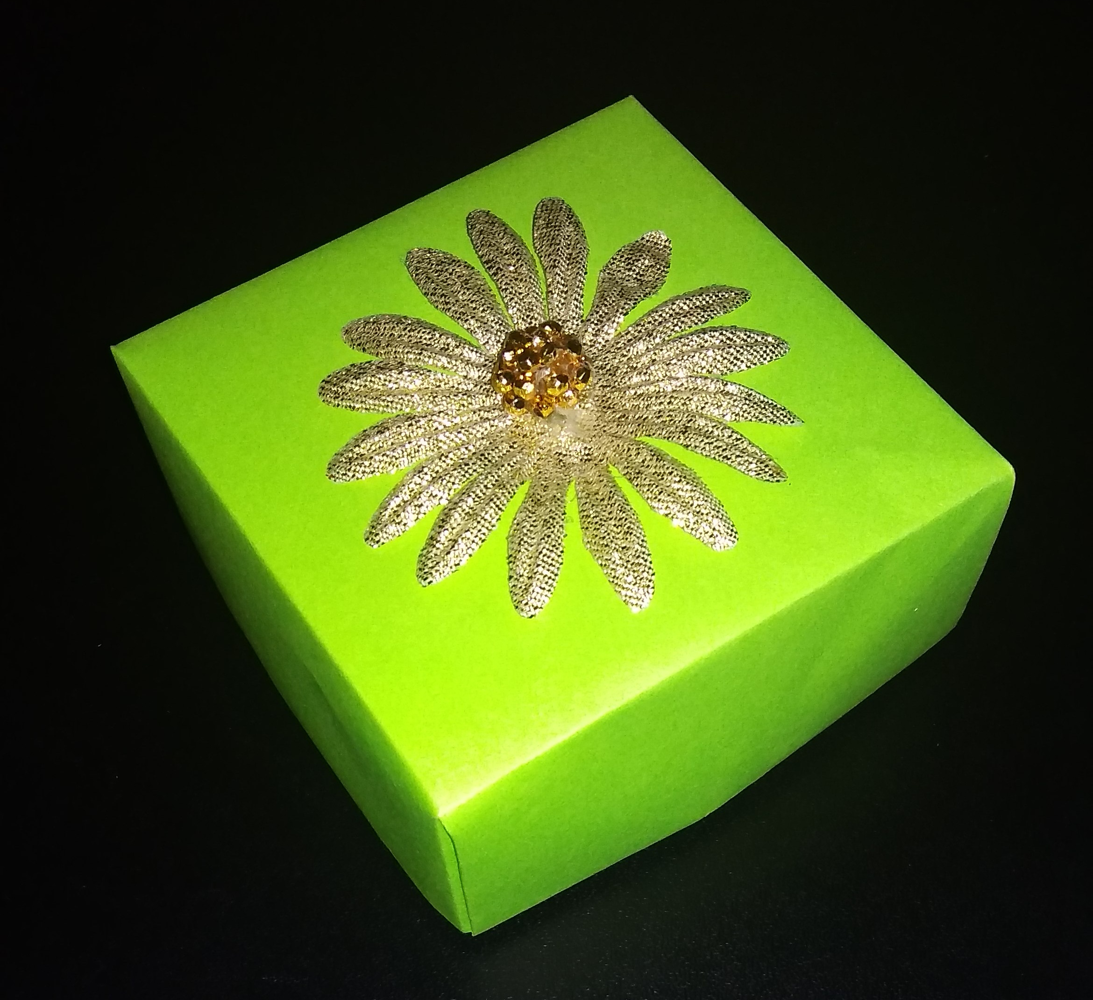
Прикрасьте подарункову скриньку за власним бажанням

Slide 24
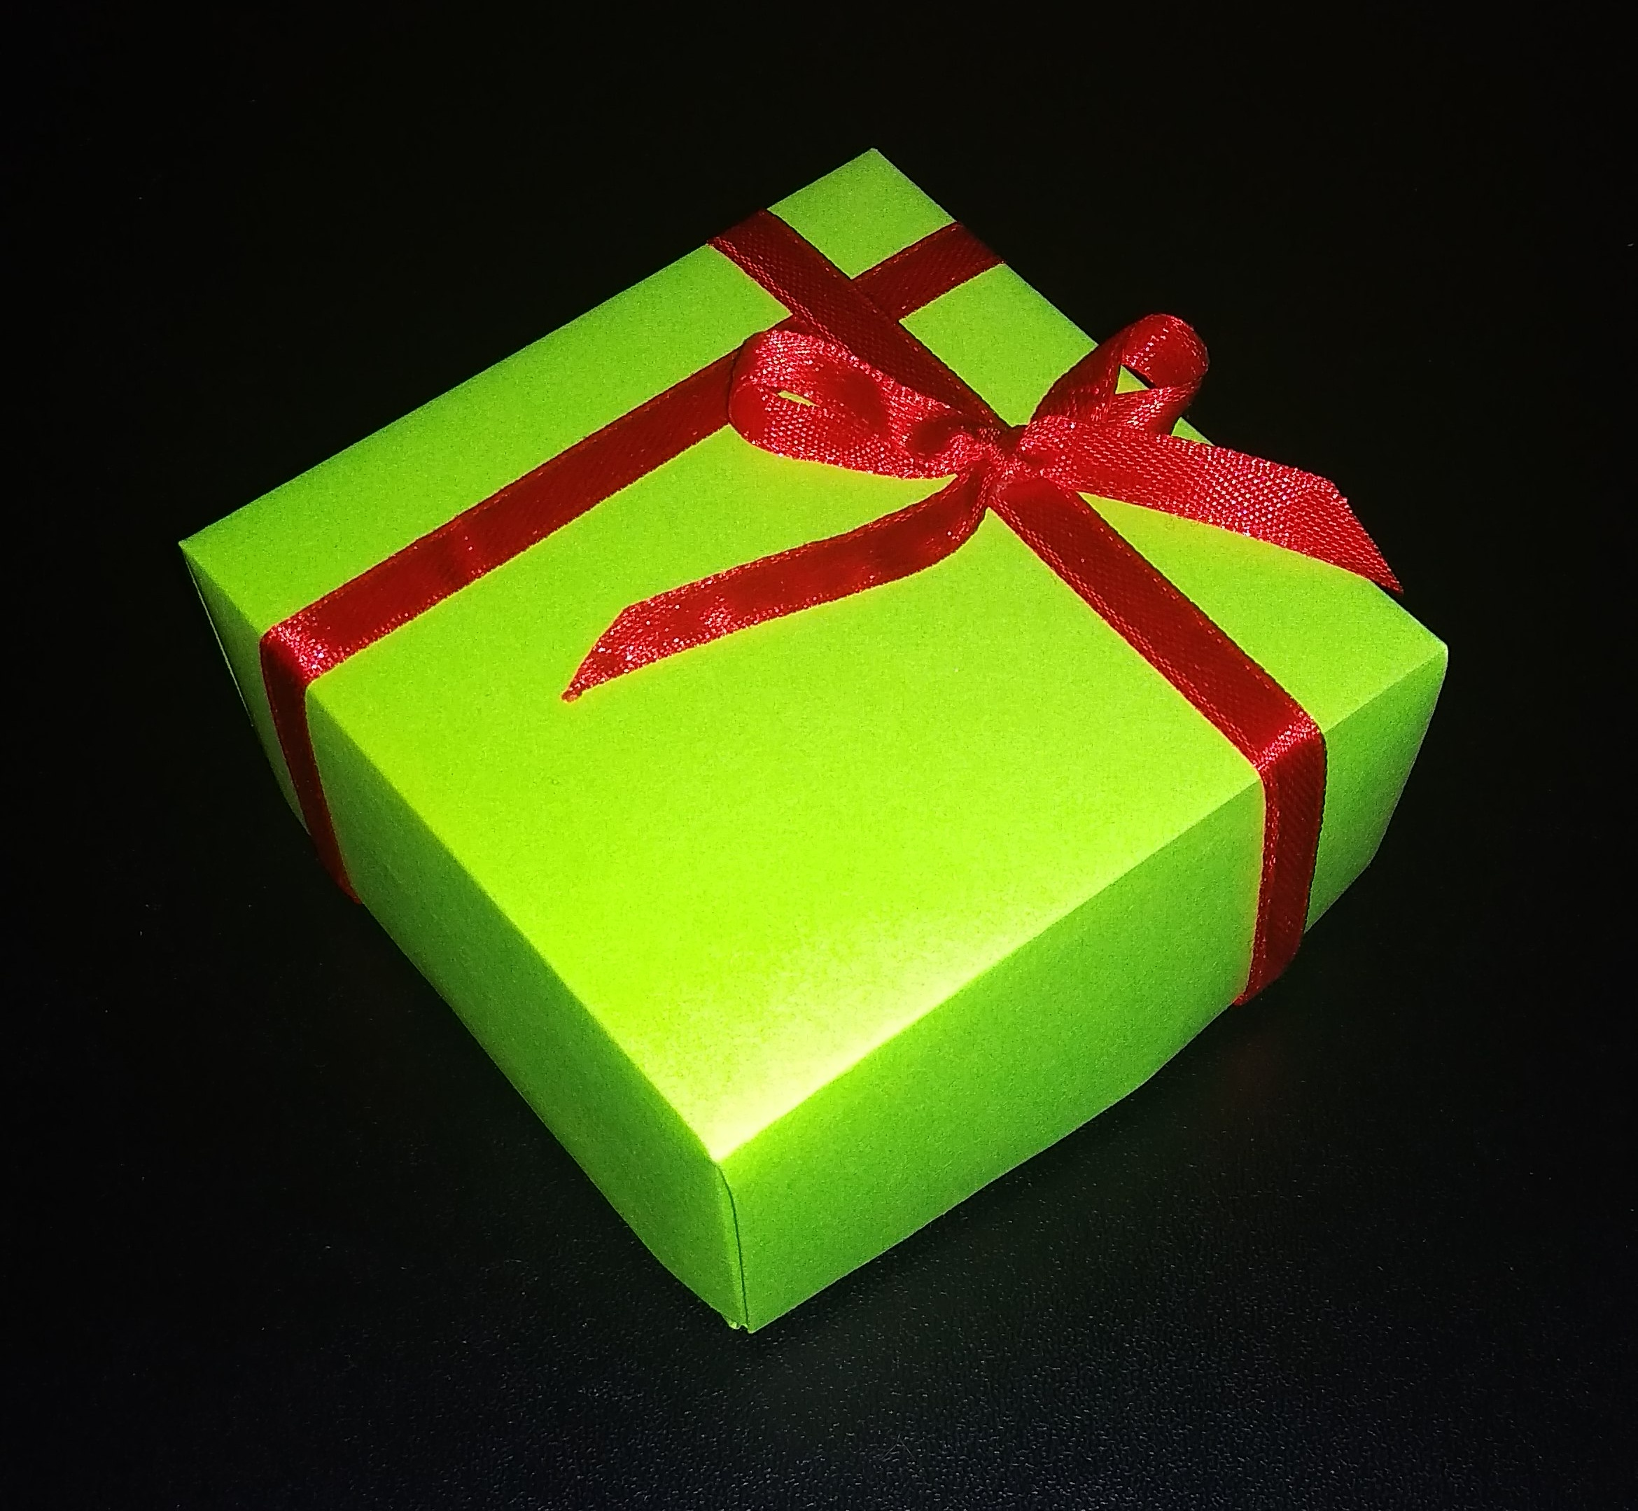
Прикрасьте подарункову скриньку за власним бажанням

Slide 25
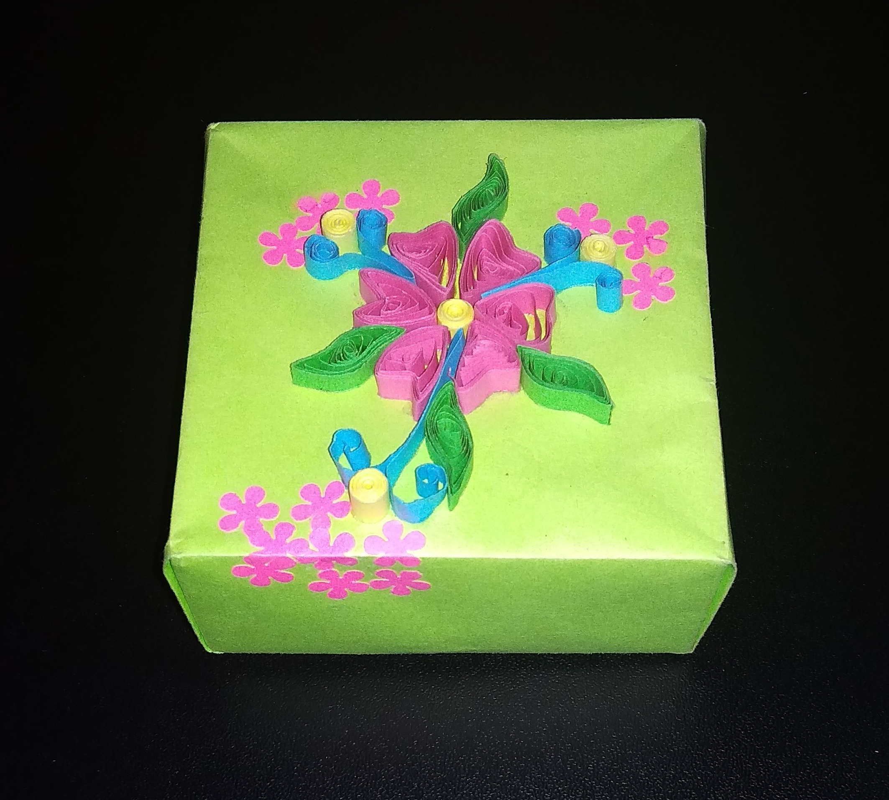
Прикрасьте подарункову скриньку за власним бажанням

Slide 26
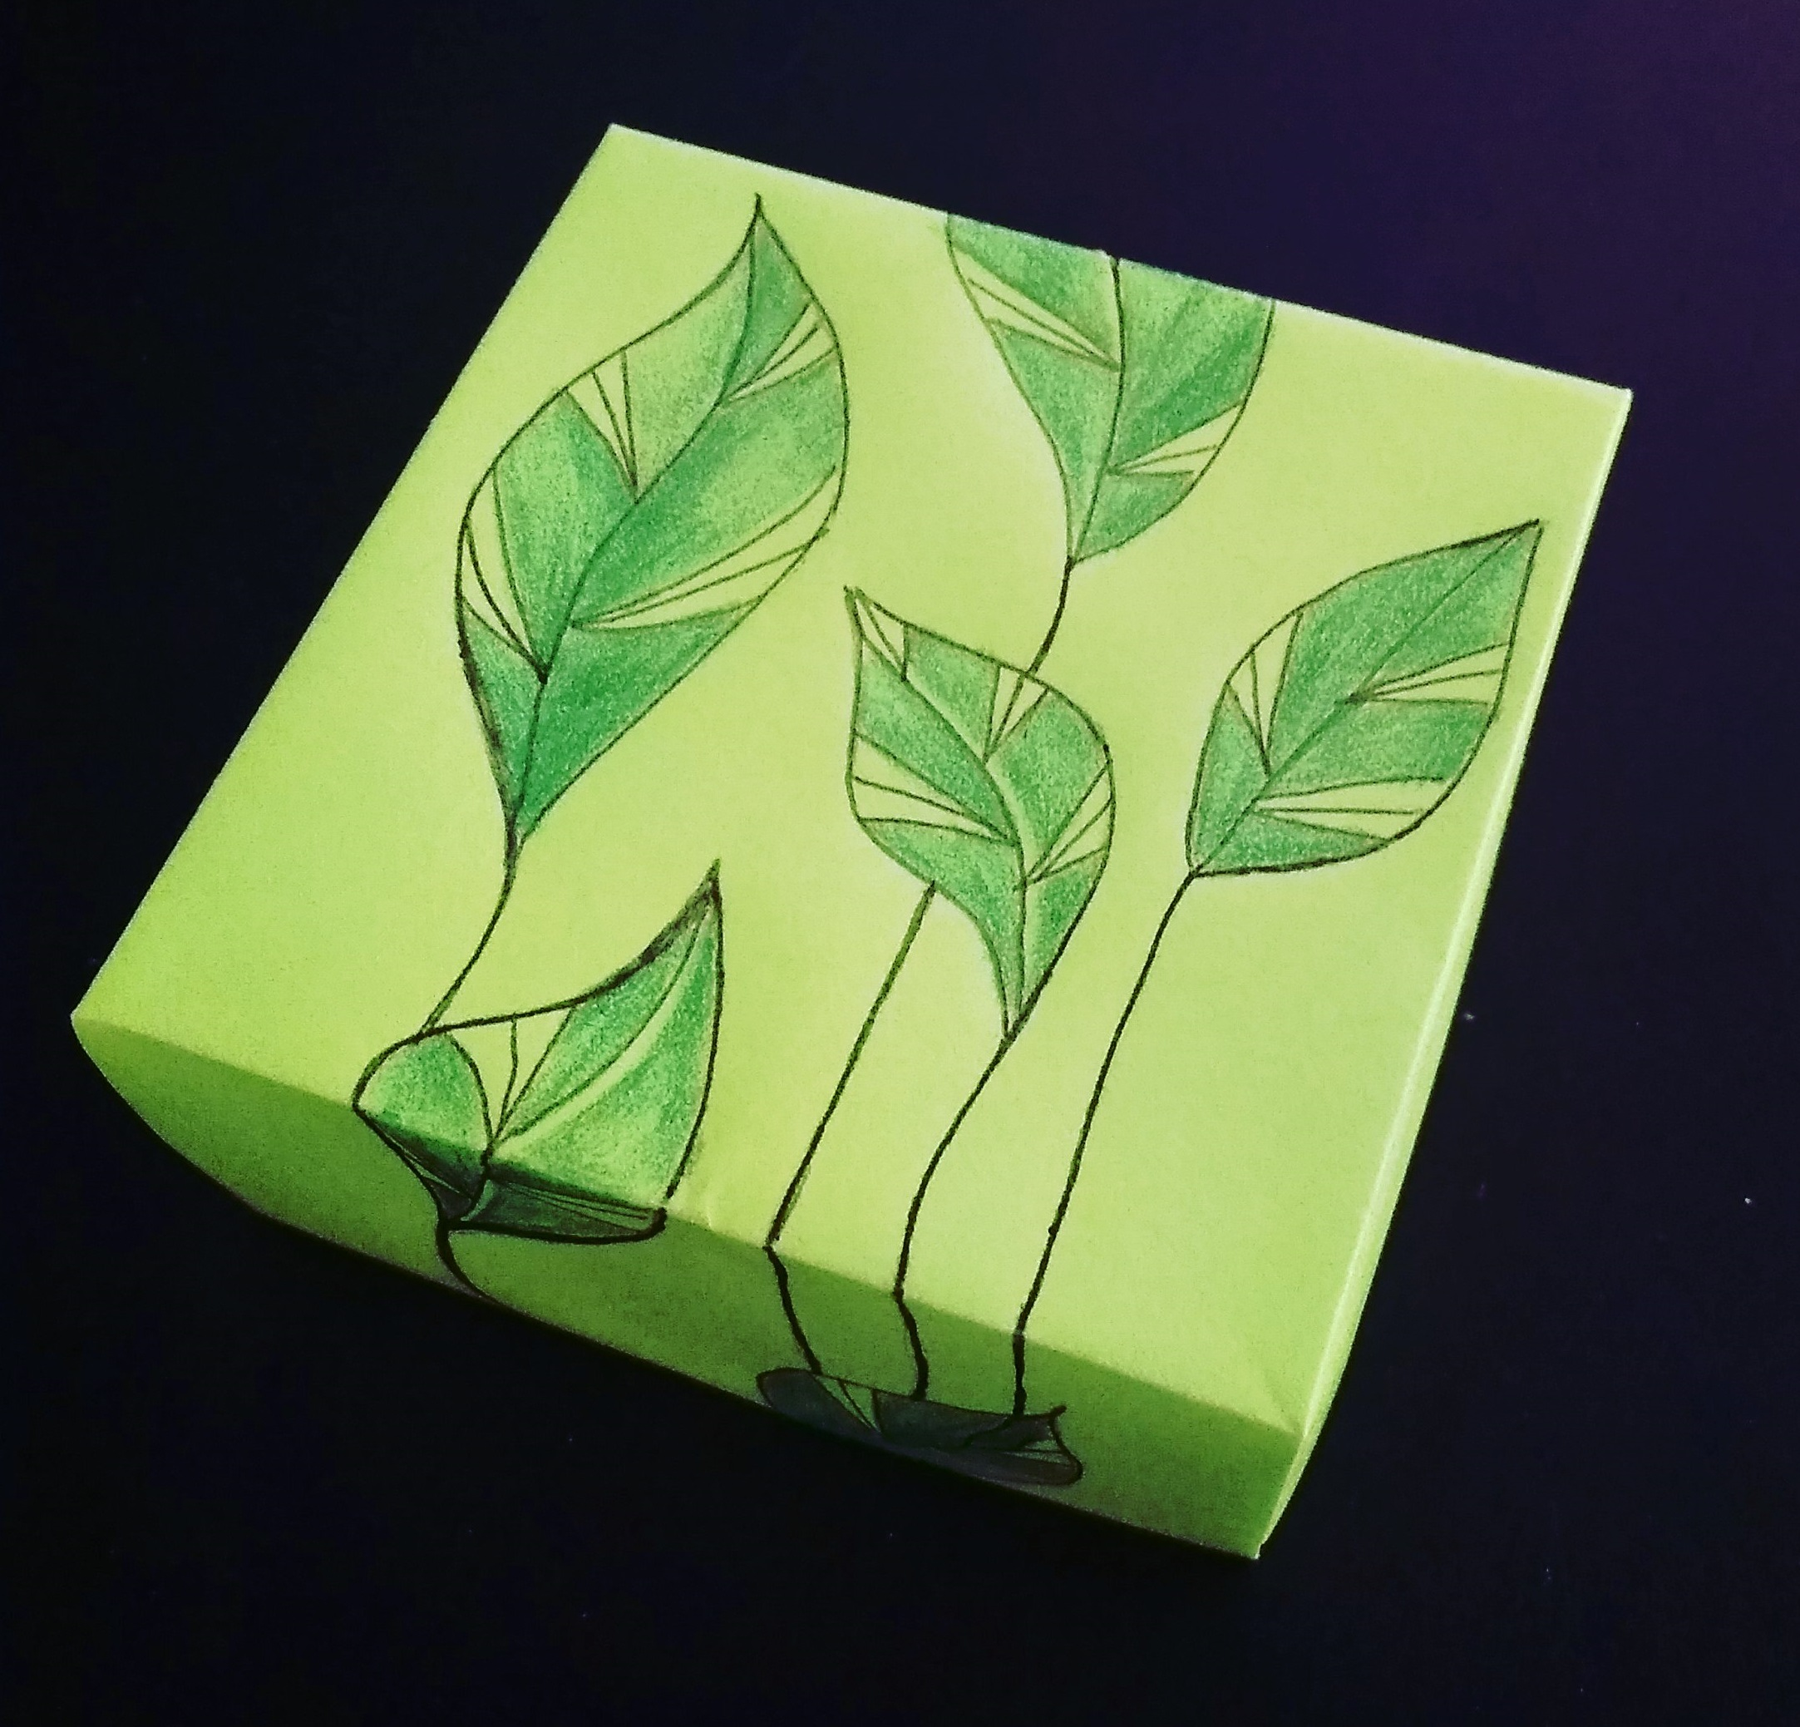
Прикрасьте подарункову скриньку за власним бажанням

Slide 28
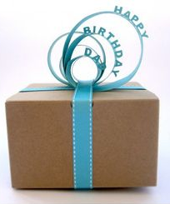
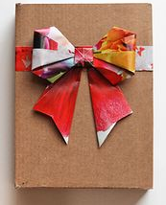
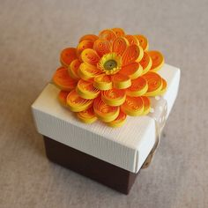
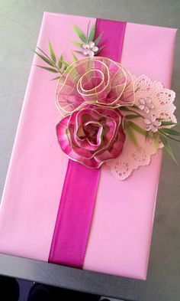

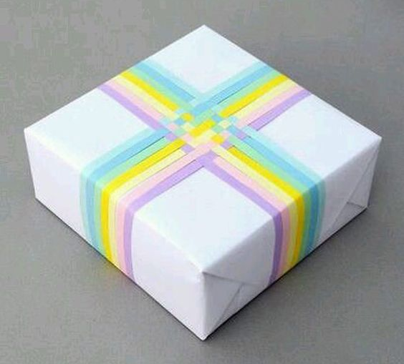
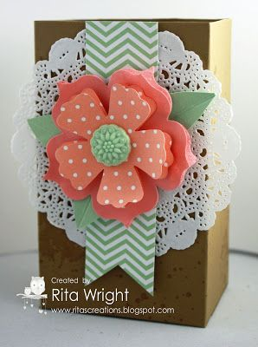
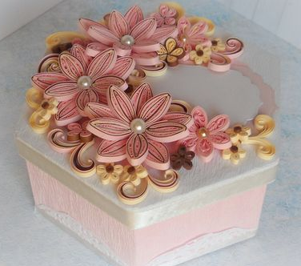
Ідеї з інтернету

Slide 29
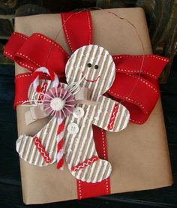
«Хто вміє дарувати, той вміє жити!»
(французське прислів’я)

Slide 30

УСПІШНОЇ РОБОТИ!

